Slide 1
Aspecte clinico-imunologice și principii de tratament în COVID-19
Șef lucrări dr. Florentina Dumitrescu
Craiova

Slide 2
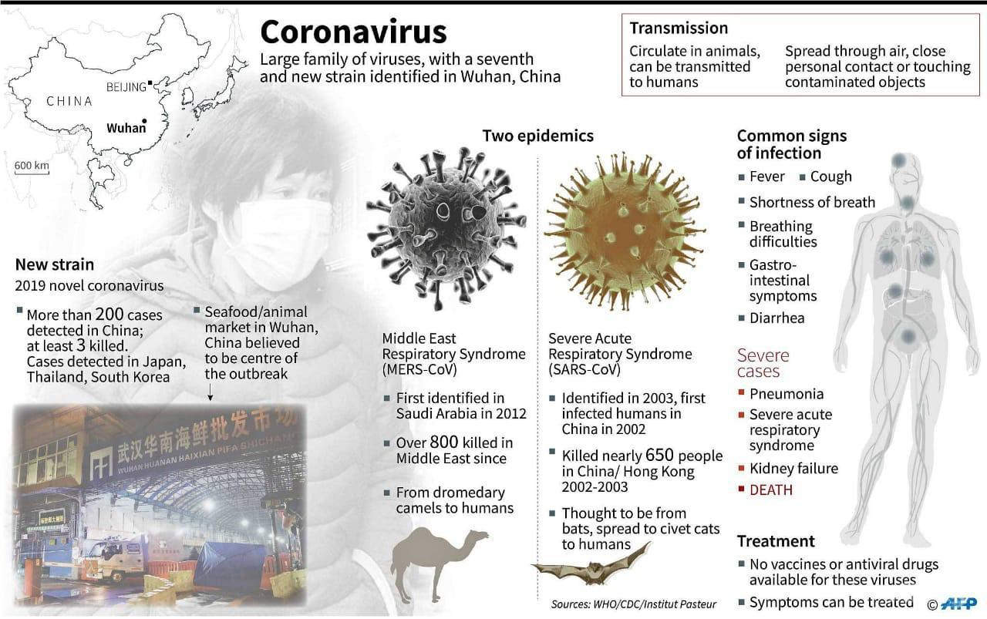
2019-nCoV

Slide 3
2019-n CoV
MERS-CoV+ SARS-CoV-10.000 cazuri cumulativ
MERS-CoV- 37% mortalitate
SARS-CoV- 10 % mortalitate
2019 -n CoV: secvențiere genetică-80% similar SARS-CoV; rată de fatalitate 3%, transmitere interumană - 2.0-3.1
23 ian.2020 carantină în Wuhan, 24 ian. alte 5 orașe
Laborator de nivel 4 biosiguranță în Wuhan

Slide 4
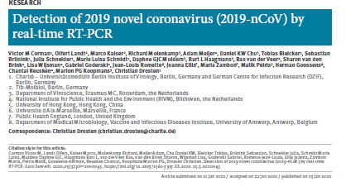

Slide 5
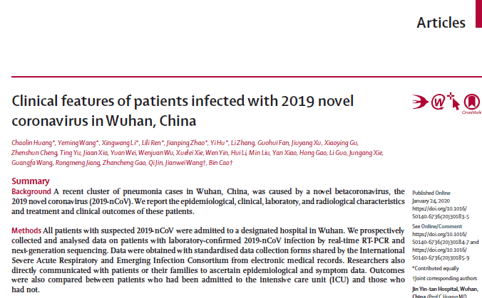

Slide 6
W-U-H-A-N
W-wash hands
U- use mask
H- high temperature and respiratory symptoms
A - avoid crowds
N-no face touching before washing hand

Slide 7
OMS: Definiția cazului suspect
Debut brusc cu febră și tuse SAU ≥ 3 dintre următoarele: febră, tuse, stare generală de slăbiciune/fatigabilitate, cefalee, mialgii, odinofagie, coriză, dispnee, anorexie/greață/vărsături, diaree, status mental alterat
SAU:
Pacient cu boală respiratorie acută severă (infecție respiratorie acută cu istoric de febră sau febră ≥ 38°C și tuse; debut în ultimele 20 de zile; necesită spitalizare)
Și unul dintre următoarele criterii în ultimele 14 zile anterior debutului simptomatologiei:
Persoană care locuiește sau lucrează într-o zona cu risc ridicat de transmitere
Persoană care locuiește sau a călătorit într-o zonă cu transmitere comunitară
Personal medico-sanitar
WHO COVID-19 Case Definition. Updated August 7, 2020. https://www.who.int/publications/i/item/WHO-2019-nCoV-Surveillance_Case_Definition-2020.1

Slide 8
OMS: Definiția cazului probabil
Debut brusc cu febră și tuse SAU ≥ 3 dintre următoarele: febră, tuse, stare generală de slăbiciune/fatigabilitate, cefalee, mialgii, odinofagie, coriză, dispnee, anorexie/greață/vărsături, diaree, status mental alterat
Contact cu un caz probabil sau confirmat sau link epidemiologic cu un focar cu cel puțin un caz confirmat
ȘI:
SAU:
Caz suspect cu aspect imagistic sugestiv pentru COVID-19*
SAU:
Debut recent cu anosmie sau ageuzie în absența unei cauze identificate
SAU:
Deces inexplicabil al unui adult cu suferință respiratorie, care a fost contactul unui caz probabil sau confirmat sau care a prezentat link epidemiologic cu un focar cu cel puțin un caz confirmat
*Opacități neomogene, cu distribuție periferică inferioară pe radiografia toracică; multiple opacități bilaterale, cu aspect de sticlă mărunțită, cu distribuție periferică inferioară pe CT toracic; sau linii pleurale îngroșate, linii B sau tipare de consolidare la ecografia pulmonară.
WHO COVID-19 Case Definition. Updated August 7, 2020. https://www.who.int/publications/i/item/WHO-2019-nCoV-Surveillance_Case_Definition-2020.1

Slide 9
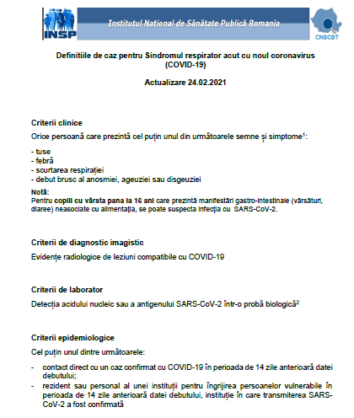
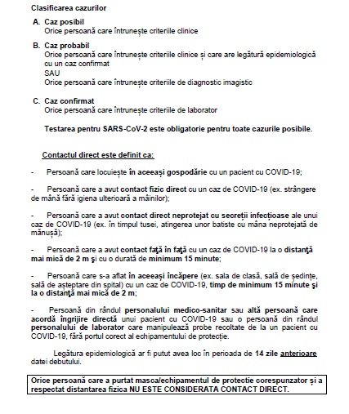

Slide 10
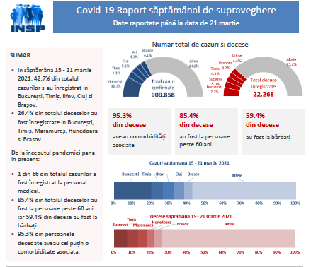
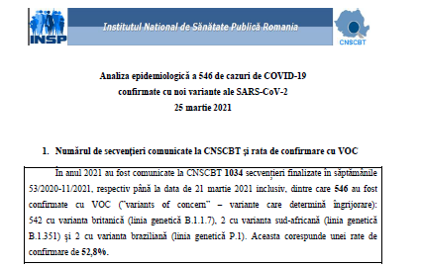

Slide 11
COVID-19 Incubație: De la infectare la debutul bolii
10 cazuri confirmate cu COVID-19 în Wuhan, provincia Hubei, China^{[1]}
  Durata medie de incubație: 5,2 zile
  (95% CI: 4,1-7,0)
181 de cazuri confirmate de infecție cu SARS-CoV-2, ce au apărut în afara provinciei Hubei^{[2]}
  Durata medie de incubație: 5,1 zile
  (95% CI: 4,5-5,8)
  Debutul simptomatologiei până în ziua 11,5 a infecției la 97,5% dintre persoane
Distribuția estimată a perioadei de incubație^{[1]}
0.25
0.20
0.15
Frecvența relativă
0.10
0.05
0
0
7
14
21
Zile de la momentul infectării la debutul simptomatologiei
1. Li. NEJM. 2020;382:1199. 2. Lauer. Ann Intern Med. 2020;172:577.
Notes:
NCIP, novel coronavirus (2019-nCoV)–infected pneumonia.

Slide 12
Primele simptome în COVID-19
Cefalee
Congestie nazală sau rinoree, anosmie sau ageuzie
Tuse, odinofagie
“Simptomele pot apărea la 2-14 zile după expunerea la virus”
Scurtarea respirației sau dificultăți de respirație
Fatigabilitate, mialgii, febră sau frisoane
Greață sau vărsături, diaree
Li. J Med Virol. 2020;92:577.
https://www.cdc.gov/coronavirus/2019-ncov/symptoms-testing/symptoms.html

Slide 13
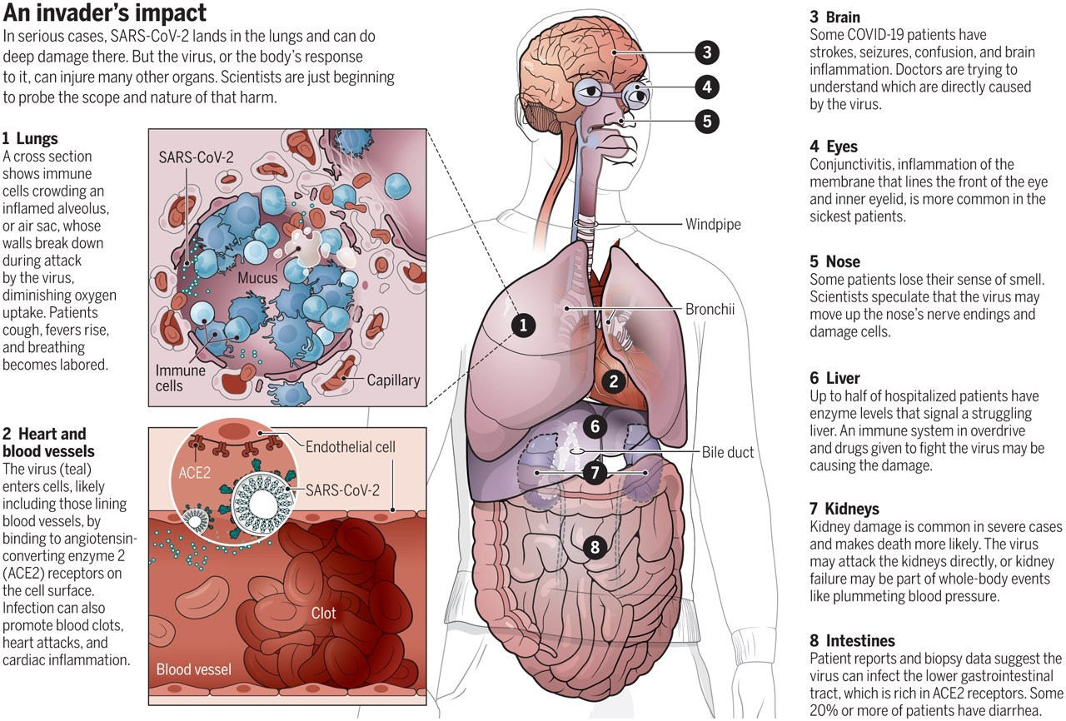
Notes:
SARS Cov 19 pătyrunde respirator (unde produce si leziunile majore) dar disemineaza si se leaga de receptorii ACE2, raspinditi in tot organismul – putem considera boala sistemica – de unde si simptomatologia complexa si diversa

Slide 14
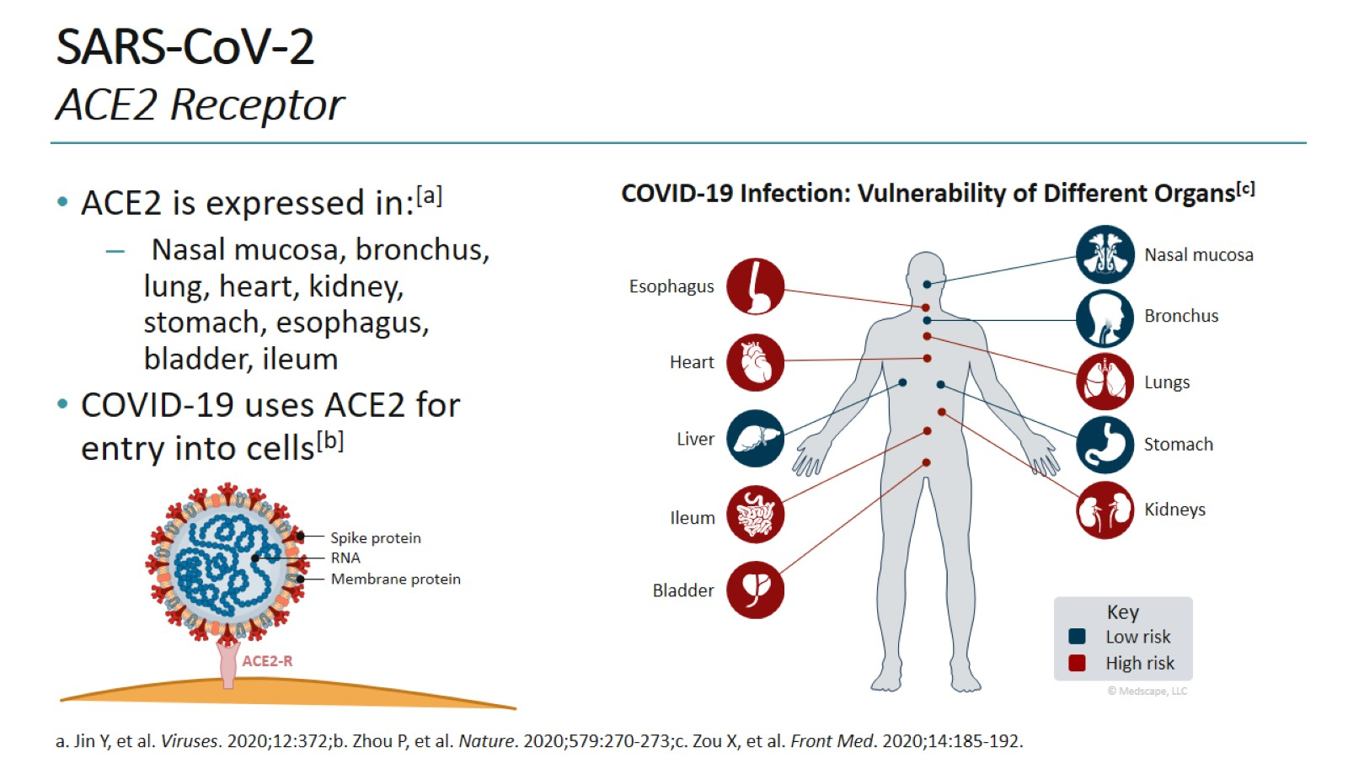
SARS-CoV-2
ACE2 Receptor

Slide 15
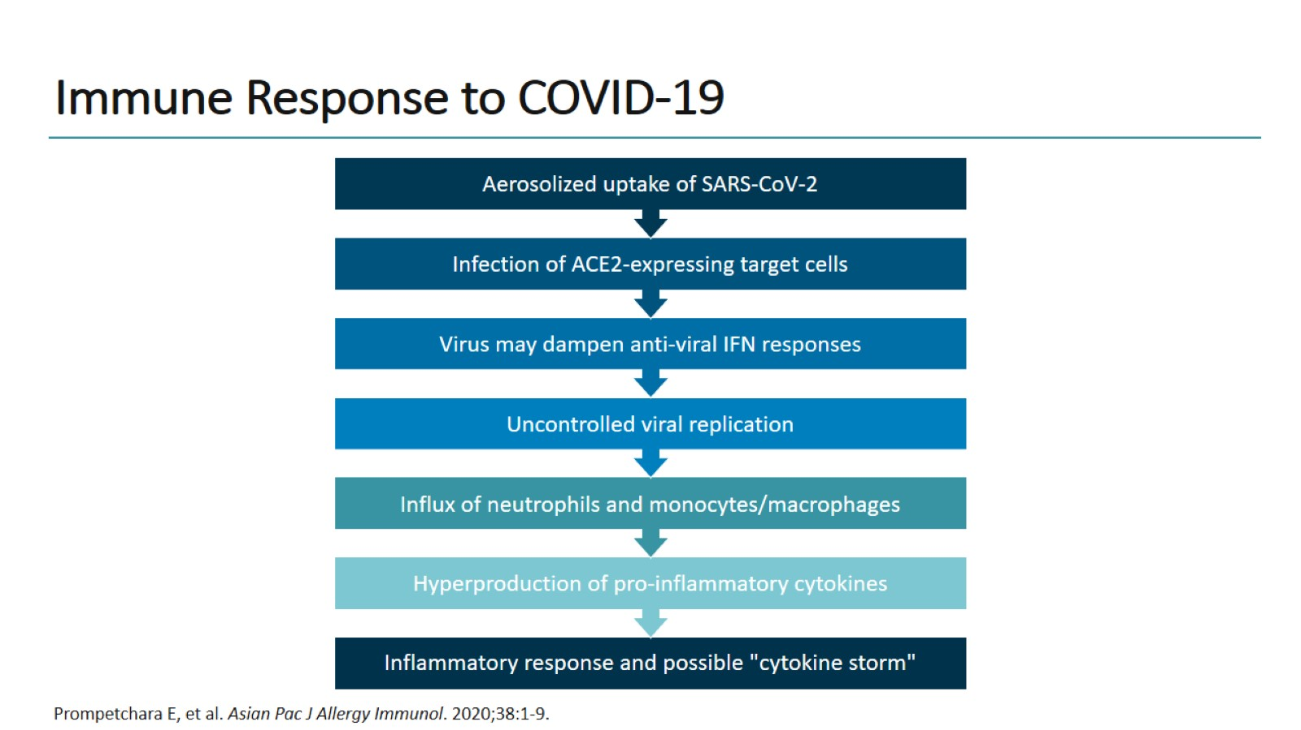
Immune Response to COVID-19

Slide 16
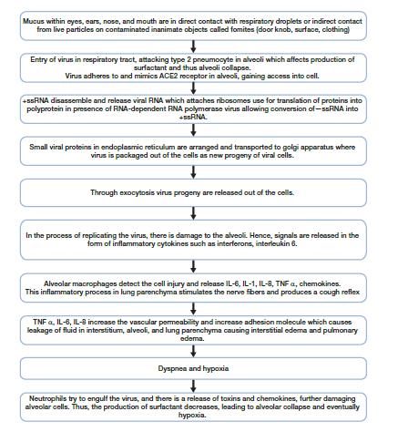

Slide 17
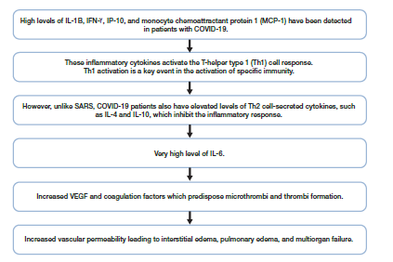

Slide 18
Manifestări extrapulmonare în COVID-19
Neurologice
Cefalee
Amețeală
Encefalopatie
Guillain-Barré
Ageuzie
Mialgii
Anosmie
Accident vascular cerebral
Dermatologice
Peteșii
Livedo reticularis
Rash eritematos
Urticarie
Vezicule
Leziuni pernio-like
Cardiace
Cardiomiopatia Takotsubo
Injurie miocardică/Miocardită
Aritmii cardiace
Tromboembolism
Tromboză venoasă profundă
Embolie pulmonară
Tromboza legată de cateter
Șoc cardiogenic
Ischemie miocardică
Cord pulmonar acut
Hepatice
Creșterea ALT/AST
Creșterea bilirubinei
Endocrine
Hiperglicemie
Cetoacidoză diabetică
Renale
Injurie renală acută
Proteinurie
Hematurie
Gastrointestinale
Diaree
Greață/vărsături
Dureri abdominale
Anorexie
Gupta. Nat Med. 2020;26:1017.
Slide credit: clinicaloptions.com
Notes:
ALT, alanine aminotransferase; AST, aspartate aminotransferase.

Slide 19
Frecvența simptomelor la prezentare în rândul pacienților spitalizați cu COVID-19 în Marea Britanie (20133 pacienți-studiu prospectiv, observațional)
Da
Nu
Nu se cunoaște
100
80
60
Nr pacienți (%)
Durata medie a simptomelor până la internare la 16,221 pacienți: 4 zile (IQR: 1-8)
40
20
0
Tuse
Febră
Diaree
Wheezing
Otalgie
Confuzie
Cefalee
Artralgii
Convulsii
Fatigabilitate
Mialgii
odinofagie
Rinoree
Conjunctivită
Dispnee
Greață/Vărsături
Durere toracică
Ulcere cutanate
Durere perete toracic I
Tuse hemoptoică
Hemoragie
Tuse cu expectorație
Dureri abdominale
Erupție cutanată
Limfadenopatie
Docherty. BMJ. 2020;369:m1985.
Notes:
IQR, interquartile range.

Slide 20
Clinical Course of Fever by Requirement for ICU Care Among COVID-19 Patients in Shanghai, China
Fever
HR: 5.83 (95% CI: 3.86-8.80; P < .0001)
PCR Positivity
HR: 3.17 (95% CI: 2.29-4.37; P < .0001)
Non-ICU
ICU
100
100
Patients (%)
Patients (%)
50
50
9 days
31 days
0
0
0
5
10
15
20
25
30
0
5
10
15
20
25
30
Day After Onset of Symptoms
Day After Onset of Symptoms
Patients at Risk, n
ICU
Non-ICU
Patients at Risk, n
ICU
Non-ICU
22
213
13
93
3
3
21
227
21
207
20
149
17
49
12
19
7
1
Chen. J Infect. 2020;80:e1.
Slide credit: clinicaloptions.com

Slide 21
COVID-19 -Simptomatologia clinică poate varia în funcție de vârstă, sex
-
Studiu observațional realizat în Europa – forme ușoare și moderate de COVID-19 (adică nu au necesitat internare în Terapie Intensivă) printr-un chestionar standardizat în perioada 22 martie-10 aprilie, 2020 (N = 1420)^{[1]}
  Durata medie a simptomelor : 11,5 ± 5,7 zile
  Afectare în sfera ORL, mai frecvent la pacienții tineri;
  - febră, fatigabilitate, inapetență, diaree la pacienții vârstnici
  (P < .01)
  Anosmie, cefalee, obstrucție nazală, odinofagie, fatigabilitate, mai frecvent în rândul femeilor; tuse, febră la bărbați (P < .001)
În rândul a 17 cazuri fatale de COVID-19 raportate de Comisia Națională de Sănătate din China, durata medie de timp de la apariția primului simptom până la deces: 14 zile (interval: 6-41)^{[2]}
  Mai rapid la pacienții vârstnici: 11,5 zile dacă ≥ 70 ani vs 20 zile dacă < 70 ani (P = .033)
Simptom,^{[1]} % | N = 1420
Cefalee | 70.3
Anosmie | 70.2
Obstrucție nazală | 67.8
Astenie | 63.3
Tuse | 63.2
Mialgii | 62.5
Rinoree | 60.1
Disgeuzie | 54.2
odinofagie | 52.9
Febră (> 38°C) | 45.4
1. Lechien. J Intern Med. 2020;288:335. 2. Wang. J Med Virol. 2020;92:441.

Slide 22
NIH : Clasificarea în funcție de severitate în COVID-19
Formă | Caracteristici
Infecție asimptomatică | Test pozitiv pentru SARS-CoV-2, dar fără simptome
Formă ușoară | Simptome variate (de exemplu febră, tuse, odinofagie, stare de rău, cefalee, mialgii), dar fără scurtarea respirației, dispnee, fără imagine radiologică anormală
Formă moderată | SpO₂ ≥ 94% și afectarea căilor respiratorii inferioare evidențiată clinic sau imagistic
Formă severă | SpO₂ < 94%, PaO₂/FiO₂ < 300, frecvența respiratorie> 30 respirații/min sau infiltrate pulmonare > 50%
Formă critică | Insuficiență respiratorie, șoc septic și/sau disfuncție multiplă de organe
NIH COVID-19 Treatment Guidelines. Management of persons with COVID-19. Last updated October 9, 2020.
Notes:
FiO₂, fraction of inspired oxygen; PaO₂, partial pressure of arterial oxygen; SpO₂, blood oxygen saturation.

Slide 23
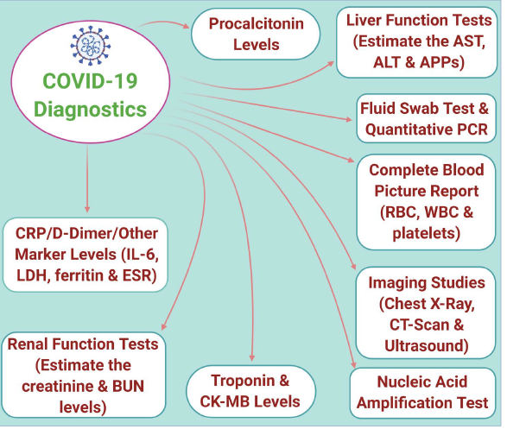

Slide 24
Modificări radiologice și de laborator în funcție de severitatea bolii la pacienții cu COVID-19 din China Continentală
Modificări sardiologice sau de laborator | Toți pacienții (N = 1099) | Formă non-severă (n = 926) | Formă severă (n = 173)
Modificări pe radiografia pulmonară,* n/N (%) | 162/274 (59.1) | 116/214 (54.2) | 46/60 (76.7)
Modificări CT toracic,* n/N (%) | 840/975 (86.2) | 682/808 (84.4) | 158/167 (94.6)
Numărul mediu de leucocite pe mm³ (IQR) | 4700 (3500-6000) | 4900 (3800-6000) | 3700 (3000-6200)
Numărul mediu de limfocite pe mm³ (IQR) | 1000 (700-1300) | 1000 (800-1400) | 800 (600-1000)
Numărul mediu de trombocite x 1000 pe mm³ (IQR) | 168 (132-207) | 172 (139-212) | 137.5 (99-179.5)
Proteina C-reactivă ≥ 10 mg/L, n/N (%) | 481/793 (60.7) | 371/658 (56.4) | 110/135 (81.5)
D-dimeri ≥ 0.5 mg/L, n/N (%) | 260/560 (46.4) | 195/451 (43.2) | 65/109 (59.6)
Lactat dehidrogenaza ≥ 250 U/L, n/N (%) | 277/675 (41.0) | 205/551 (37.2) | 72/124 (58.1)
AST > 40 U/L, n/N (%) | 168/757 (22.2) | 112/615 (18.2) | 56/142 (39.4)
ALT > 40 U/L, n/N (%) | 158/741 (21.3) | 120/606 (19.8) | 38/135 (28.1)
*Opacități cu aspect de sticlă mărunțită, local patchy shadowing, bilateral patchy shadowing, sau modificări interstițiale.
Guan. NEJM. 2020;382:1708.
Slide credit: clinicaloptions.com
Notes:
ALT, alanine aminotransferase; AST, aspartate aminotransferase; IQR, interquartile range.

Slide 25
Scor de severitate –afectare pulmonară în COVID-19
Severity score
-scoring the percentages of each of the five lobes that is involved:
1=< 5% involvement
2= 5%-25% involvement
3=26%-49% involvement
4=50%-75% involvement
5-=> 75% involvement.
The total CT score is the sum of the individual lobar scores and can range from 0 (no involvement) to 25 (maximum involvement), when all the five lobes show more than 75% involvement.

Slide 26
Un model propus pentru susceptibilitatea indusă viral la pneumonia bacteriană secundară
Virus
Răspuns imun local și sistemic
↑ IFNs (tip I, II, III)
↑ Creșterea producției de mucus
Alterarea funcției ciliare
Moartea celulelor epiteliale
Citokine (↑ IL-10, IL-27)
Disbioza tractului respirator
↑ Firmicutes (S pneumoniae, S aureus)
↑ Probacteria (H influenzae, M catarrharis, Pseudomonas)
↑ Actinobacteria
Disbioza intestinală
↑ Proteobacteria (H influenza, M catarrharis, Klebsiella) și Bacteroidetes
↓ Firmicutes (SFB, Lactobacillus)
↓ Bacterii anaerobe
Alterarea răspunsului imun pulmonar
↓ Funcția macrofagelor/neutrofilelor
Scăderea recrutării celulelor inflamatorii
Pneumonie bacteriană secundară
Hanada. Front Immunol. 2018;9:2640.
Slide credit: clinicaloptions.com

Slide 27
Incidența coinfecției bacteriene la pacienții cu COVID-19: 04-28 Februarie 2020, Wuhan, China
Studiu de cohortă retrospectiv- 354 de pacienți spitalizați cu COVID-19; vârsta medie: 62 ani (interval: 23-90)
116 pacienți testați pentru coinfecție pe baza suspiciunii clinice:
  3 rezultate pozitive pentru coinfecție virală de la 76 de pacienți testați prin PCR-spută
  20 rezultate pozitive pentru coinfecții bacteriene sau fungice de la 40 pacienți testați prin cultură lavaj bronhoalveolar/hemocultură
Nu au existat diferențe între coinfecțiile dobândite în comunitate și cele nosocomiale
Coinfecție bacteriană sau fungică
20
Pacienți (N = 40)
15
10
10
9
1
5
7
8
5
0
Ușoară
Severă
Critică
Incidența culturilor pozitive după severitatea bolii
3 cei mai întâlniți agenți patogeni: A baumanii, E coli și Candida albicans
Lv. Microbes Infect. 2020;2:195.
Slide credit: clinicaloptions.com
Notes:
BAL, bronchoalveolar lavage; PCR, polymerase chain reaction.

Slide 28
Asocierea coinfecției cu severitatea COVID-19: 04-28 Februarie, 2020, Wuhan, China
Analiza regresiei multivariabile a factorilor asociați cu severitatea COVID-19*
Factori† | F Value | R Value | P Value
Coinfecție | 10.507 | 0.257 | .014
Coinfecție + număr de limfocite | 9.722 | 0.341 | < .001
Coinfecție + număr de limfocite + nivelul D-dimerilor | 8.022 | 0.375 | < .001
Pacienții cu coinfecție au avut un număr semnificativ mai mare de leucocite, neutrofile și limfocite, precum și niveluri semnificativ crescute de D-dimeri, IL-6, IL-10, CRP și PCT față de pacienții fără coinfecție.
Coinfecția asociată cu severitate mai mare a infecției cu SARS-CoV-2-în special la pacienții cu număr crescut de limfocite și nivel crescut al D-dimerilor
*Clasificată ca ușoară, moderată, severă.
†Definit înainte de colectarea datelor.
Lv. Microbes Infect. 2020;2:195.
Slide credit: clinicaloptions.com
Notes:
CRP, C-reactive protein; PCT, procalcitonin.

Slide 29
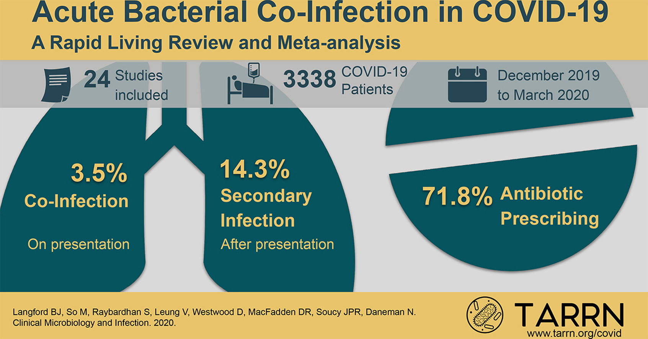
)

Slide 30
COVID-19 Symptom Persistence: Experience From Italy
Postacute outpatient service for patients who recovered from COVID-19 (N = 143)
  Mean hospital stay: 13.5 days
Assessed by standardized questionnaire at mean of 60.3 days after onset of first COVID-19–related symptom
  32% had 1-2 persistent symptoms
  55% had ≥ 3 persistent symptoms
  None with fever, signs of acute illness
44% of patients reported lower QoL
Acute COVID-19 Phase
Post COVID-19 Follow-up
Fatigue
Dyspnea
Joint pain
Chest pain
Cough
Anosmia
Sicca syndrome
Rhinitis
Red eyes
Dysgeusia
Headache
Sputum production
Lack of appetite
Sore throat
Vertigo
Myalgia
Diarrhea
80
60
40
20
0
30
40
60
80
Patients With Symptoms (%)
Carfì. JAMA. 2020;324:603.
Slide credit: clinicaloptions.com
Notes:
QoL, quality of life.

Slide 31
Sechele pe termen lung în COVID-19
Date limitate legate de apariția sau prevalența sechelelor pe termen lung în COVID-19
Este rezonabil să anticipăm, pe baza cunoștințelor legate de fiziopatologia SARS-CoV-2, efecte pe termen lung ale infecției cu coronavirus
  Anomalii pulmonare, cardiovasculare și neurologice
  Receptorul de intrare ACE2 pentru SARS-CoV-2 exprimat în țesuturile extrapulmonare ^{[1-3]}
  În cazul pacienților ce au prezentat forme severe SARS-CoV sau MERS-CoV s-a consatat afectarea capacității de difuziune a CO și a capacității de efort în primele 6 luni de la externare; după 6 luni, tulburarea de stres posttraumatic (39%), depresia (33%) și anxietatea (30%) au fost considerabile^{[4]}
1. Zhou. Nature. 2020;579:270. 2. Hoffmann. Cell. 2020;181:271.
3. Gupta. Nat Med. 2020;26:1017. 4. Ahmed. J Rehabil Med. 2020;52:jrm00063.
Notes:
MERS, Middle East Respiratory Syndrome.

Slide 32
Sechele cardiovasculare
Studiu de cohortă prospectiv, observațional, asupra pacienților recuperați, din Registrul COVID-19 al Spitalului Universitar din Frankfurt (N = 100)^{[1]}
  RMN cardiac efectuat, în medie, la 71 de zile de la diagnostic
  Modificări la 78% dintre pacienți, inflamația miocardului în 60% din cazuri; independent de comorbiditățile preexistente, severitatea infecției cu SARS-CoV-2 și durata de timp de la diagnostic
  Reducerea fracției de ejecție a ventriculului stâng, creșterea volumelor ventriculului stâng și T1/T2 nativ vs grupul de control cu factori de risc cardiovasculari
“Nu există date cu privire la modul în care tratamentul acut în COVID-19 poate afecta recuperarea și funcția cardiacă pe termen lung. Pacienții cu funcție cardiacă aparent recuperată pot fi în continuare expuși riscului de a dezvolta cardiomiopatie și aritmii cardiace.”^{[2]}
1. Puntmann. AMA Cardiol. 2020;[Epub]. 2. Mitrani. Heart Rhythm. 2020;[Epub].
Notes:
CV, cardiovascular.

Slide 33
Sechele neurologice
Deficite senzoriale:
Disfuncție olfactivă și gustativă
“Infecțiile respiratorii virale sunt asociate cu sechele neurologice și psihiatrice, inclusiv Parkinsonism, demență, depresie, tulburare de stres posttraumatic și anxietate. . . Trebuie anticipate sechelele neruologice și psihiatrice semnificative pe termen lung în COVID-19, în special la pacienții ce au prezentat forme severe de boală.”^{[3]}
Revizuire sistematică și meta-analiză, care a inclus 24 de studii privind infecția cu SARS-CoV-2 (N = 8438)^{[1]}
  Prevalența
    Anosmie: 41,0%, ageuzie: 38,2%
    Scăzută în rândul pacienților vârstnici
“Nu este clar încă dacă tulburările de gust și miros legate de COVID-19 sunt tranzitorii sau permanente”^{[1]}
  Într-un studiu de cohortă prospectiv (N = 3191) - rezoluție în termen de 3 săptămâni^{[2]}
Poate fi necesară monitorizarea cognitivă a pacienților recuperați
1. Agyeman. Mayo Clin Proc. 2020;95:1621. 2. Lee. J Korean Med Sci. 2020;35:e174. 3. Iadecola. Cell. 2020;[Epub].
Notes:
OGD, olfactory and gustatory dysfunction.

Slide 34
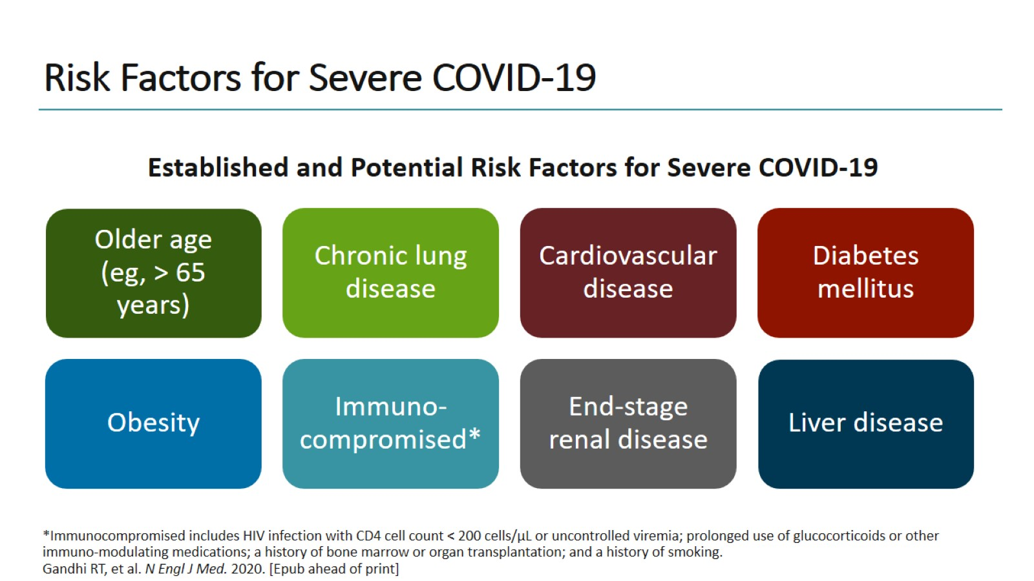
Risk Factors for Severe COVID-19
Studii recente asociază factori genetici ai gazdei cu severitatea bolii: Pairo-Castineira, E., Clohisey, S., Klaric, L. et al. Genetic mechanisms of critical illness in Covid-19. Nature (2020). https://doi.org/10.1038/s41586-020-03065-y

Slide 35
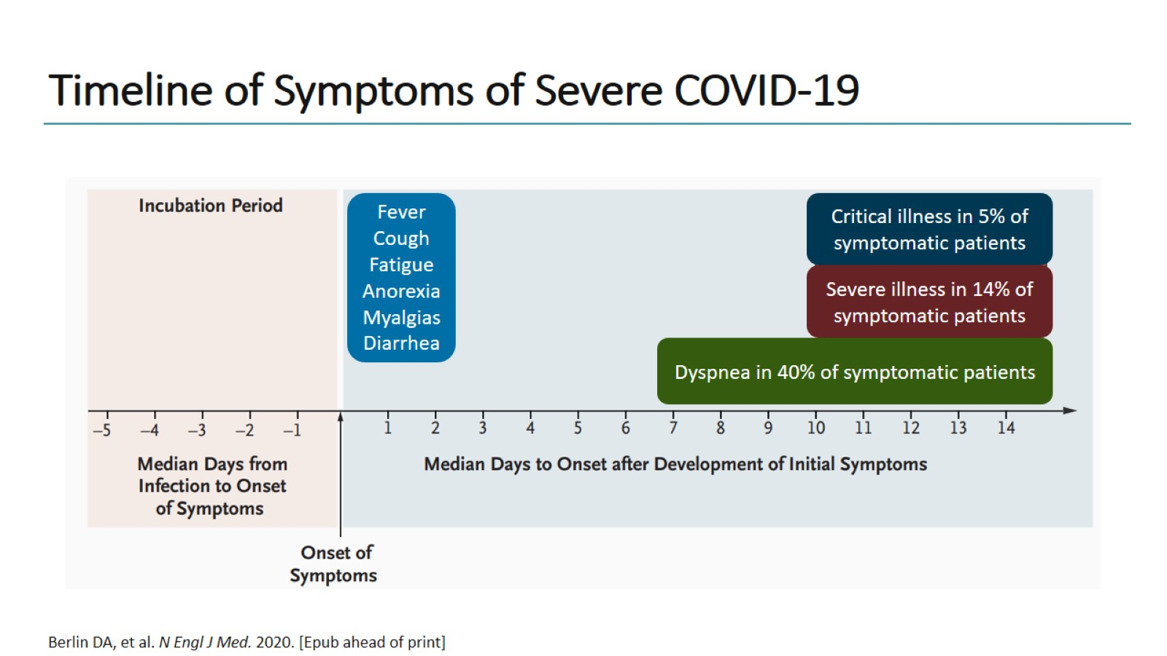
Timeline of Symptoms of Severe COVID-19

Slide 36
Severitatea COVID-19 în China Continentală
Studiu observațional al cazurilor de COVID-19 înregistrate în China începând cu 11 februarie 2020 (N = 72,314)
  Nu au fost înregistrate decese în rândul pacienților cu formă non-critică de boală sau cu vârstă ≤ 9 ani
Caracteristici | Rata de fatalitate, % (n/N)
Toate cazurile confirmate* | 2.3 (1023/44,672)
Critice | 49.0 (1023/2087)
Vârsta ≥ 80 ani | 14.8 (208/1408)
Boală cardiovasculară | 10.5 (92/873)
Vârsta 70-79 ani | 8.0 (312/3918)
Diabet | 7.3 (80/1102)
Boală respiratorie cronică | 6.3 (32/511)
Hipertensiune | 6.0 (161/2683)
Cancer | 5.6 (6/107)
Clasificarea formelor de boală,% | Cazuri confirmate* (n = 44,672)
Ușoară | 80.9
Severă | 13.8
Critică | 4.7
Missing | 0.6
*Pozitiv pentru ARN viral - exudat nazofaringian.
Wu. JAMA. 2020;323:1239. http://weekly.chinacdc.cn/en/article/id/e53946e2-c6c4-41e9-9a9b-fea8db1a8f51
Slide credit: clinicaloptions.com

Slide 37
Predictori ai mortalității în rândul pacienților cu COVID-19 spitalizați în Marea Britanie
Studiu de cohortă observațional, prospectiv, realizat în spitalele din Anglia, Țara Galilor și Scoția în perioada 06 februarie-19 aprilie 2020 (N = 20,133)
  Risc crescut de mortalitate: pacienți vârstnici, sex masculin, comorbidități cronice
Analiza multivariată HR=deces
Caracteristici
HR (95% CI)
P Value
< 50 ani
50-59 ani
60-69 ani
70-79 ani
≥ 80 ani
Sex feminin
Boală cardiacă cronică
Boală pulmonară cronică
Boală cronică renală
Diabet
Obezitate
Boală cronică neurologică
Demență
Malignitate
Boală hepatică moderată/severă
2.63 (2.06-3.35)
4.99 (3.99-6.25)
8.51 (6.85-10.57)
11.09 (8.93-13.77)
0.81 (0.75-0.86)
1.16 (1.08-1.24)
1.17 (1.09-1.27)
1.28 (1.18-1.39)
1.06 (0.99-1.14)
1.33 (1.19-1.49)
1.17 (1.06-1.29)
1.40 (1.28-1.52)
1.13 (1.02-1.24)
1.51 (1.21-1.88)
< .001
< .001
< .001
< .001
< .001
< .001
< .001
< .001
.087
< .001
.001
< .001
.017
< .001
1
2
5
10
Docherty. BMJ. 2020;369:m1985.

Slide 38
Factori predictivi ai severității în COVID-19
Studiu de cohortă -pacienți cu ARN-SARS-CoV-2 pozitiv- realizat în Shanghai în perioada 20 ianuarie – 25 februarie 2020 (N = 326)
În analiza multivariată a formelor de COVID-19 critice (n = 16) vs asimptomatice, ușoare sau severe (n = 310), predictorii severității crescute a bolii au inclus:
  Vârsta înaintată(P = .002)
  Limfocitopenia (P = .002)
Numărul scăzut de limfocite este corelat cu nivelurile crescute ale IL-6 și IL-8 la pacienții care prezintă forme severe/critice.
Zhang. Nature. 2020;583:437.
Slide credit: clinicaloptions.com
Notes:
IL, interleukin.

Slide 39
Standard de îngrijire în formele ușoare de COVID-19
WHO^{[1]}
Izolarea cazurilor suspecte sau confirmate pentru a opri transmiterea SARS-CoV-2; izolarea poate avea loc la domiciliu sau într-o unitate sanitară
Tratarea simptomelor (de ex, antipiretice pentru febră, nutriție adecvată, hidratare corespunzătoare)
Educarea pacienților cu privire la semnele/simptomele complicațiilor care, dacă apar, ar trebui să determine inițierea îngrijirii urgente
NIH^{[2,3]}
Gestionarea majorității cazurilor în ambulator sau la domiciliu (de ex prin telemedicină)
Monitorizarea atentă a pacienților simptomatici cu factori de risc pentru o formă severă de boală; este posibilă progresia rapidă
Nu sunt indicate teste de laborator specifice dacă pacientul nu prezintă comorbidități
La pacienții care nu sunt spitalizați, nu se inițiază tratament anticoagulant sau antitrombotic pentru prevenirea TEV sau trombozei arteriale, dacă nu există alte indicații
1. WHO Interim Guidance. Clinical management of COVID-19. May 27, 2020.
2. NIH COVID-19 Treatment Guidelines. Management of persons with COVID-19. Last updated June 11, 2020.
3. NIH COVID-19 Treatment Guidelines. Antithrombotic therapy in patients with COVID-19. Last updated May 12, 2020.
Notes:
VTE, venous thrombotic embolism.

Slide 40
Standard de îngrijire în formele moderate de COVID-19
Management^{[1]}
Monitorizare atentă, deoarece boala pulmonară poate progresa rapid
Administrarea empirică de antibiotice dacă se suspicionează pneumonia bacteriană/sepsis; reevaluare zilnică și oprirea tratamentului dacă nu există semne de infecție
Măsuri de prevenire și control al infecțiilor intraspitalicești; limitarea numărului de persoane care intră în încăperea pacientului
Personalul care efectuează proceduri ce generează aerosoli trebuie să utilizeze PPE și filtre respiratorii adecvate (N95) vs măști chirurgicale
Izolare (Domiciliu vs Unitate sanitară)^{[2]}
În funcție de prezentarea clinică, necesitatea îngrijirii suportive, prezența contacților vulnerabili; dacă există risc crescut de agravare, este indicată spitalizarea
Evaluarea inițială^{[1]}
Poate include radiografie pulmonară, ecografie sau CT toracic
Efectuare EKG dacă este indicată
Hemoleucogramă, analize funcție renală/hepatică
Markerii inflamatori (CRP, D-dimeri, feritina) pot fi valoroși din punct de vedere al prognosticului
1. NIH COVID-19 Treatment Guidelines. Management of persons with COVID-19. Last updated June 11, 2020.
2. WHO Interim Guidance. Clinical management of COVID-19. May 27, 2020.
Notes:
AIIR, airborne infection isolation room; CBC, complete blood count; CRP, C-reactive protein; CT, computerized tomography; ECG, electrocardiogram; PAPR, powered, air-purifying respirator.

Slide 41
Standard de îngrijire în formele severe de COVID-19
Tratamentul pneumoniei severe^{[1]}
Dotarea zonelor de îngrijire a pacienților cu pulsoximetre, sisteme de oxigen funcționale și interfețe de unică folosință care furnizează oxigen
Administrare de oxigen suplimentar pacientului care prezintă semne de agravare (de ex, respirație obstrucționată/absentă, insuficiență respiratorie severă, cianoză centrală, șoc, comă sau convulsii) și oricărui pacient cuSpO₂ < 90%
Monitorizarea deteriorării stării clinice ( de ex insuficiență respiratorie rapid progresivă, șoc); îngrijire suportivă imediată
Management prudent al terapiei cu fluide la pacienții fără hipoperfuzie tisulară
Tratamentul coinfecției acute^{[1]}
Administrarea empirică de antibiotice în decurs de o oră de la evaluarea inițială pe baza suspiciunii clinice, factorilor de risc ai pacientului, datelor epidemiologice locale
Evaluare zilnică pentru dezescaladarea antimicrobiană
Evaluare^{[2]}
Efectuarea evaluărilor descrise pentru forma moderată de boală
1. WHO Interim Guidance. Clinical management of COVID-19. May 27, 2020.
2. NIH COVID-19 Treatment Guidelines. Management of persons with COVID-19. Last updated June 11, 2020.
Slide credit: clinicaloptions.com
Notes:
DDI, drug–drug interaction; SARI, severe acute respiratory infection.

Slide 42
Standard de îngrijire în formele critice de COVID-19: ARDS
Pacienți cu ARDS | Recomandări
 | Asigurarea unui suport ventilator avansat dacă pacientul aflat în insuficiență respiratorie nu răspunde la oxigenoterapia standard și dezvoltă insuficiență respiratorie acută hipoexmică Efectuarea intubației endotraheale de personalul medical instruit și cu experiență, respectând măsurile de precauție împotriva răspândirii infecției pe cale aerogenă Terapia cu oxigen cu flux înalt prin canulă nazală (HFNO) sau ventilarea non-invazivă (NIV) pentru pacienții selectați cu forme ușoare de ARDS; monitorizarea deteriorării clinice
Ventilație mecanică | Utilizarea volumelor tidale reduse (4-8 mL/kg PBW) și presiunilor inspiratorii reduse (presiune de platou < 30 cmH₂O) Ventilație în decubit ventral 12-16 ore/zi la adulții cu forme severe de ARDS Strategie conservativă de management al fluidelor dacă nu există hipoperfuzie tisulară În cazurile moderate spre severe de ARDS, este sugerată PEEP mai înaltă decât PEEP redusă; evitarea blocadei neuromusculare prin infuzie continuă Evitarea deconectării ventilatorului; fixarea tubului endotraheal pentru transfer la un ventilator de transport Tehnici de eliberare a căilor respiratorii la pacienții cu secreții în exces sau cu dificultăți de eliminare a secrețiilor, dacă se consideră adecvat din punct de vedere medical Efectuare ECMO la pacienții cu hipoxemie refractară în ciuda ventilației pulmonare
WHO Interim Guidance. Clinical management of COVID-19. May 27, 2020.
Notes:
ARDS, acute respiratory distress syndrome; ECMO, extracorporeal membrane oxygenation; HFNO, high-flow nasal oxygen; NIV, non-invasive ventilation; PEEP, positive end-expiratory pressure; PBW, predicted body weight; SARI, severe acute respiratory infection.

Slide 43
Standard de îngrijire în formele critice de COVID-19:
Prevenirea complicațiilor
Prevenirea următoarelor complicații | Intervenții
Număr zile de ventilare mecanică invazivă | Evaluarea zilnică a pregătirii de a respira spontan Minimizarea sedării (continuă sau intermitentă), direcționată la o titrare specifică
Pneumonia asociată ventilării | Utilizarea intubării orale vs intubarea nazală la adolescenți și adulți Menținerea pacientului în poziție semi-culcată (ridicarea vârfului patului la 30-45º) Utilizarea unui sistem închis de aspirație; drenarea condensatului din tuburi Utilizarea unui circuit nou de ventilare pentru fiecare pacient; schimbarea circuitului dacă este murdar/stricat Înlocuirea schimbătorului de umiditate și căldură în caz de defectare, murdărire sau o dată la 5-7 zile
Tromboembolism venos | Profilaxie farmacologică (heparină cu greutate moleculară mică;dacă există contraindicații, utilizarea dispozitivelor de compresie pneumatică intermitentă
Infecția sanguină asociată cateterului | Utilizarea checklist-ului pentru completare verificată de un observator în timp real ca reamintire a fiecărui pas necesar pentru inserție sterilă și ca o reamintire zilnică de a înlătura cateterul dacă nu mai este necesar
Ulcere de presiune | Întoarcerea pacientului o dată la fiecare 2 ore
Ulcer de stres și sângerarea gastrointestinală | Nutriție enterală în decurs de 24-48 de ore de la spitalizare; administrare blocanți ai receptorului de histamină-2 sau inhibitori ai pompei de proton la pacienții cu factori de risc pentru sângerări GI
Efecte secundare și interacțiuni medicamentoase | Luați în considerare efectele farmacocinetice și farmacodinamice ale tuturor medicamentelor
Rezistența antimicrobiană | Utilizarea empirică de antibiotice pentru cea mai scurtă perioadă de timp posibilă, cu dezescaladare de îndată ce nu există dovezi de infecție și pacientul este clinic stabil; evitarea utilizării antibioticelor dacă există suspiciune scăzută de infecție bacteriană
WHO Interim Guidance. Clinical management of COVID-19. May 27, 2020.
Notes:
DDI, drug-drug interactions; H2RA, histamine-2 receptor antagonist; PPI, proton-pump inhibitors

Slide 44
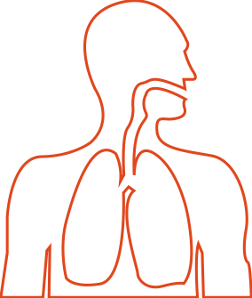
Răspunsul imun la SARS-CoV-2
Răspunsuri imune ce duc la vindecare sau deces^{[1]}
Răspuns imun adecvat^{[2]}
Răspuns imun înnăscut/adaptativ
Răspuns rapid IFN tip 1
Activarea răspunsului antiviral eficient (clearance prin macrofage)
Activarea limfocitelor Th1 și limfocitelor B pentru producerea de anticorpi neutralizanți
Izolare/spitalizare
Terapie suportivă
Titru viral scăzut
Ușoară
Răspuns imun normal
Vindecare
SARS-CoV-2
Scăzut
Citokine:
IL-6/IL-10/TNF/
CSF/RANTES…
CD4
CD8
Celula T
Activare
Monocite
Macrofage
Neutrofil
Răspuns imun inadecvat^{[2]}
Răspuns IFN tip 1 întârziat/limitat
Moartea celulelor endoteliale
Leziuni epitealiale/endoteliale
Supraactivarea/epuizarea celulelor T și NK
Acumularea macrofagelor activate→ furtuna de citokine
Ridicat
Furtuna de citokine
Tratament antiviral și anti-citokine
Severă
Leziuni pulmonare/șoc septic/insuficiență de organ/ coagulopatie
Deces
Titru viral crescut
Terapie intensivă
1. Wang. J Leukoc Biol. 2020;108:17. 2. Sokolowska. Allergy. 2020;[Epub].

Slide 45
Clase de medicamente utilizate în tratamentul infecției cu SARS-Co-V-2
Antivirale
Imunomodulatoare
Baloxivir
Plasma convalescent
Favipiravir
(Hydroxy)chloroquine
Interferon
Lopinavir/ritonavir
Nitazoxanide
Oseltamivir
Remdesivir
Ribavirin
Corticosteroids (eg, dexamethasone)
IL-1 inhibitori (eg, anakinra)
IL-6 inhibitori (eg, tocilizumab)
Imunoglobuline
JAK inhibitori (eg, baricitinib)
Barlow. Pharmacotherapy. 2020;40:416. McCreary. Open Forum Infect Dis. 2020;7:ofaa105. Sanders. JAMA. 2020;323:1824.
Notes:
CSSE, Center for Systems Science and Engineering.

Slide 46
COVID-19 Therapies Predicted to Provide Benefit at Different Stages
Stage I
(Early Infection)
Stage II
(Pulmonary Phase)
Stage III
(Hyperinflammation Phase)
IIA
IIB
Viral Response Phase
Severity of Illness
Host Inflammatory Response Phase
Benefit demonstrated
Time Course
Clinical symptoms
Mild constitutional symptoms
Fever > 99.6°F
Dry cough
Shortness of breath without (IIA) and with hypoxia (IIB) (PaO₂/FiO₂ ≤ 300 mm Hg)
ARDS
SIRS/shock
Cardiac failure
Benefit unclear
Clinical signs
Lymphopenia
Abnormal chest imaging
Transaminitis
Low-normal procalcitonin
Elevated inflammatory markers
(CRP, LDH, IL-6, D-dimer, ferritin)
Troponin, NT-proBNP elevation
Remdesivir
Dexamethasone
Oxygen
Siddiqi. J Heart Lung Transplant. 2020;39:405.
Slide credit: clinicaloptions.com
Notes:
ARDS, acute respiratory distress syndrome; CRP, C-reactive protein; LDH, lactate dehydrogenase; SIRS, systemic inflammatory response syndrome.

Slide 47
Aprobare FDA: Remdesivir pentru pacienții spitalizați
Remdesivir este un analog nucleozidic care inhibă ARN-polimeraza SARS-CoV-2 prin concurență cu substratul ATP natural pentru încorporarea în lanțurile incipiente ale ARN, ceea ce are ca rezultat o finalizare întârziată a formării lanțului în timpul replicării ARN-ului viral.
Indicații FDA
“…indicat la adulți și copii (cu vârstă ≥ 12 ani și greutate de cel puțin 40 kg) în tratamentul infecției cu coronavirus 2019 (COVID-19), care necesită spitalizare. [Remdesivir] trebuie administrat doar într-un spital sau unitate medicală capabilă să ofere îngrijiri acute.”
NH₂
O
N
O
O
N
N
O
HN
P
O
O
N
HO
OH
Remdesivir PI.
Slide credit: clinicaloptions.com
Notes:
ATP, adenosine triphosphate; ECMO, extracorporeal membrane oxygenation.

Slide 48
Aprobare FDA pentru Remdesivir:
Inițierea tratamentului și doze de administrare
Updated
Tratamentul pacienților spitalizați, cu suspiciune de COVID-19, poate fi luat în considerare până la confirmarea în laborator a infecției cu SARS-CoV-2
Tratamentul poate fi inițiat oricând după debutul simptomatologiei
Valoarea RFGe, funcția hepatică și timpul de protrombină trebuie determinate la toți pacienții înainte de inițierea tratamentului cu Remdesivir și în timpul tratamentului (după cum este adecvat din punct de vedere clinic)
Administrare IV 30-120 minute |  | Pacienți care necesită ventilație mecanică invazivă și/sau ECMO | Pacienți care nu necesită ventilație mecanică invazivă și/sau ECMO
Adulți și copii ≥ 40 kg | Doza de încărcare | 200 mg în ziua 1 | 200 mg în ziua 1
 | Doza de menținere | 100 mg în zilele 2-10 | 100 mg în zilele 2-5*
*Tratamentul poate fi prelungit până la 10 zile la pacienții care nu prezintă îmbunătățire clinică în ziua 5 a tratamentului.
Remdesivir PI.
Slide credit: clinicaloptions.com
Notes:
ECMO, extracorporeal membrane oxygenation; eGFR, estimated glomerular filtration rate; EUA, emergency use authorization.

Slide 49
Aprobare FDA pentru Remdesivir :
Contraindicații și atenționări
Contraindicat la pacienții cu istoric de hipersensibilitate la substanța activă sau la oricare dintre excipienți
Nu este recomandat pacienților cu RFGe < 30 mL/min
Atenționări și precauții:
  Reacții asociate perfuziei au fost observate la pacienții care au primit remdesivir; dacă apar semne ale unei reacții semnificative clinic, se oprește imediat administrarea
  Creșterea valorilor transaminazelor au fost observate la voluntarii sănătoși și la pacienții cu COVID-19 care au primit remdesivir; luați în considerare întreruperea tratamentului dacă ALT ≥ 10 x ULN
Remdesivir PI.
Slide credit: clinicaloptions.com
Notes:
AE, adverse event; ALP, alkaline phosphatase; ALT, alanine aminotransferase; AST, aspartate aminotransferase; EUA, emergency use authorization; ULN, upper limit of normal.

Slide 50
Aprobare FDA pentru Remdesivir :
Utilizarea la categorii speciale de pacienți
Categorii speciale de pacienți | Recomandări
Sarcină | Studiile sunt limitate
Alăptare | Nu se cunoaște dacă remdesivirul se excretă în laptele uman sau care sunt efectele asupra sugarului alimentat la sân sau efectele asupra producerii de lapte; în studiile efectuate la animale, remdesivirul și metaboliții au fost detectate în sângele puilor ale căror mame au primit remdesivir, sugerând excreția remdesivirului și/sau a metaboliților săi în laptele animalelor aflate în perioada de lactație
Copii | Siguranța și eficacitatea remdesivirului la copiii cu vârsta sub 12 ani și cu o greutate corporală < 40 kg nu au fost încă stabilite
Vârstnici | Nu au fost identificate diferențe între răspunsul la tratament al pacienților vârstnici comparativ cu cei tineri; nu este necesară ajustarea dozelor; trebuie monitorizați pentru funcția cardiacă, renală, hepatică
Insuficiență renală | Farmacocinetica remdesivirului nu a fost evaluată la pacienții cu insuficiență renală; nu este recomandat pacienților cu RFGe< 30 mL/min
Insuficiență hepatică | Farmacocinetica remdesivirului nu a fost evaluată la pacienții cu insuficiență hepatică; determinarea funcției hepatice înainte de inițierea tratamentului și în timpul tratamentului
Remdesivir PI.
Slide credit: clinicaloptions.com
Notes:
eGFR, estimated glomerular filtration rate; EUA, emergency use authorization; PK, pharmacokinetic.

Slide 51
Autorizarea FDA a Utilizării de Urgență a Remdesivirului la pacienții pediatrici spitalizați
Updated
22 octombrie 2020: FDA a aprobat administrarea remdesivirului pentru tratamentul COVID-19 la adulți și copii cu vârstă ≥ 12 ani și greutate ≥ 40 kg
Autorizarea FDA a Utilizării de Urgență (EUA)
“…permite utilizarea de urgență [a remdesivirului] pentru tratamentul infecției cu coronavirus 2019 suspecte sau confirmate la pacienții pediatrici spitalizați cu greutatea de 3,5 kg până la mai puțin de 40 kg sau la pacienții pediatrici spitalizați cu vârstă mai mică de 12 ani și cu greutate de cel puțin 12 kg.”
Remdesivir EUA Provider Fact Sheet. Updated October 2020.
Notes:
ATP, adenosine triphosphate; ECMO, extracorporeal membrane oxygenation.

Slide 52
Studiul Adaptive COVID-19 Treatment Trial (NIAID ACTT-1)
New
Studiu de fază III, multicentric, randomizat, dublu-orb, cu grup placebo
Ziua 10
Pacienți cu vârste ≥ 18 ani; spitalizați, cu simptomatologie de COVID-19/infecție cu SARS-CoV-2 și ≥ 1 din următoarele:
infiltrate pulmonare evidente radiologic;
SpO₂ ≤ 94% în aerul ambiental;
necesită oxigen suplimentar sau necesită ventilație mecanică
(N = 1063)
Remdesivir IV QD
Ziua 1 200 mg ; D2-D10 100 mg
Evaluare zilnică până în ziua 29 în timpul spitalizării; dacă pacientul este externat, evaluare în zilele 15, 22, 29
Placebo IV QD
Obiectiv principal: durata de timp până la recuperare* până în ziua 29 în conformitate cu scala ordinală
Obiective secundare: ameliorare clinică datorată tratamentului în ziua 15
*Ziua de recuperare este prima zi în care pacientul îndeplinește 1 din următoarele criterii: 1) spitalizat, nu necesită oxigen suplimentar, nu necesită îngrijire medicală continuă 2) nespitalizat, prezintă limitarea activităților și/sau necesită oxigen la domiciliu 3) nespitalizat, nu prezintă limitarea activităților
Beigel. NEJM. 2020;383:1813. NCT04280705.

Slide 53
NIAID ACTT-1: Scala de afectare clinică
Scală ordinală | Descrierea stării clinice pentru evaluare
1 | Nu este spitalizat, nu prezintă limitarea activităților
2 | Nu este spitalizat, prezintă limitarea activităților și/sau necesită oxigen la domiciliu
3 | Spitalizat, nu necesită oxigen suplimentar, nu mai necesită îngrijire medicală continuă (dacă spitalizarea a fost prelungită în scopul controlului infecției)
4 | Spitalizat, nu necesită oxigen suplimentar; necesită îngrijire medicală continuă
5 | Spitalizat, necesită oxigen suplimentar
6 | Spitalizat, conectat la dispozitive de ventilație non-invazivă sau cu flux mare de oxigen
7 | Spitalizat, pe ventilație mecanică invazivă sau ECMO
8 | Deces
Beigel. NEJM. 2020;383:1813.
Notes:
ECMO, extracorporeal membrane oxygenation.

Slide 54
NIAID ACTT-1 : Caracteristicile bazale ale pacienților
Caracteristici | Toți (N = 1062) | Remdesivir (n = 541) | Placebo (n = 521)
Vârsta medie, ani (DS) | 58.9 (15.0) | 58.6 (14.6) | 59.2 (15.4)
Sex masculin, n (%) | 684 (64.4) | 352 (65.1) | 332 (63.7)
Mediana duratei de timp de la debutul simptomatologiei la randomizare, zile* (IQR) | 9 (6-12) | 9 (6-12) | 9 (7-13)
Numărul comorbidităților, n/N (%)* 0 1 ≥ 2 | 194/1048 (18.5) 275/1048 (26.2) 579/1048 (55.2) | 97/531 (18.3) 138/531 (26.0) 296/531 (55.7) | 97/517 (18.8) 137/517 (26.5) 238/517 (54.7)
Comorbidități, n/N (%) Hipertensiune Obezitate Diabet zaharat tip II | 533/1051 (50.7) 476/1049 (45.4) 322/1051 (30.6) | 269/532 (50.6) 242/531 (45.6) 164/531 (30.8) | 264/519 (50.9) 234/518 (45.2) 158/519 (30.4)
*Datele au lipsit pentru 3 pacienți; datele privind comorbiditățile au lipsit pentru 11 pacienți și au fost incomplete pentru 3 pacienți.
Beigel. NEJM. 2020;383:1813.
Notes:
IQR, interquartile range; Rand, randomization; SO, symptom onset.

Slide 55
NIAID ACTT-1 : Scală ordinală
Scor scală ordinală, n (%) | Toți (N = 1062) | Remdesivir (n = 541) | Placebo (n = 521)
4 Spitalizat, nu necesită oxigen suplimentar; necesită îngrijire medicală continuă* | 138 (13.0) | 75 (13.9) | 63 (12.1)
5 - Spitalizat, necesită oxigen suplimentar | 435 (41.0) | 232 (42.9) | 203 (39.0)
6 - Spitalizat, conectat la dispozitive de ventilație non-invazivă sau cu flux mare de oxigen | 193 (18.2) | 95 (17.6) | 98 (18.8)
7 - Spitalizat, pe ventilație mecanică invazivă sau ECMO | 285 (26.8) | 131 (24.2) | 154 (29.6)
Baseline score missing | 11 (1.0) | 8 (1.5) | 3 (0.6)
*COVID-19-related or otherwise.
Beigel. NEJM. 2020;383:1813.

Slide 56
NIAID ACTT-1: Eficacitate și siguranță
Rezultat | Remdesivir (n = 541) | Placebo (n = 521) | RR/HR (95% CI)* | P Value
Durata de timp medie de recuperare, zile | 10 | 15 | 1.29 (1.12-1.49) | < .001
Mortalitatea la 15 zile, %† | 6.7 | 11.9 | 0.55 (0.36-0.83) | Neraportat
  Nu au fost descrise decese legate de tratament; cele mai frecvente efecte adverse ce au apărut la ≥ 5% dintre pacienți au inclus scăderea RFG, anemie, scăderea numărului de limfocite
*Recovery rate ratio for recovery time and HR for mortality calculated by stratified Cox model. †Kaplan-Meier estimate.
Beigel. NEJM. 2020;383:1813.
Slide credit: clinicaloptions.com
Notes:
AE, adverse event; GFR, glomerular filtration rate; NR, not reported; RR, rate ratio.

Slide 57
NIAD ACTT-1: Time to Recovery
New
No Oxygen
(BL Ordinal Score = 4)
Oxygen
(BL Ordinal Score = 5)
Overall
1.00
1.00
Remdesivir
1.00
Remdesivir
Remdesivir
0.75
0.75
0.75
Placebo
Proportion Recovered
Proportion Recovered
0.50
Placebo
0.50
Placebo
0.50
Proportion Recovered
0.25
0.25
0.25
0
0
0
16
18
22
24
26
28
16
18
22
24
26
28
0
2
4
6
8
10
12
14
20
0
2
4
6
8
10
12
14
20
16
18
22
24
26
28
0
2
4
6
8
10
12
14
20
Days
Days
Days
Beigel. NEJM. 2020;383:1813.
Slide credit: clinicaloptions.com
Notes:
BL, baseline.

Slide 58
NIAD ACTT-1: Time to Recovery
High-Flow Oxygen or Noninvasive Mechanical Ventilation
(BL Ordinal Score = 6)
Mechanical Ventilation or ECMO
(BL Ordinal Score = 7)
1.00
1.00
0.75
0.75
Remdesivir
0.50
0.50
Proportion Recovered
Proportion Recovered
Remdesivir
0.25
Placebo
0.25
Placebo
0
0
16
18
22
24
26
28
16
18
22
24
26
28
0
2
4
6
8
10
12
14
20
0
2
4
6
8
10
12
14
20
Days
Days
Beigel. NEJM. 2020;383:1813.
Slide credit: clinicaloptions.com
Notes:
BL, baseline; ECMO, extracorporeal membrane oxygenation.

Slide 59
NIAID ACTT-1: Subgroup Analysis of Time to Recovery
Subgroup
Patients, n
Recovery Rate Ratio (95% CI)
All patients
Geographic region
North America
Europe
Asia
Race
White
Black
Asian
Other
Ethnic group
Hispanic or Latino
Not Hispanic or Latino
Age
18 to < 40 yrs
40 to < 65 yrs
≥ 65 yrs
Sex
Male
Female
Symptoms duration
≤ 10 days
> 10 days
Baseline ordinal score
4 (not receiving oxygen)
5 (receiving oxygen)
6 (receiving high-flow oxygen or noninvasive mechanical ventilation)
7 (receiving mechanical ventilation or ECMO)
1062
847
163
52
566
226
135
135
250
755
119
559
384
684
278
676
383
138
435
193
285
1.29 (1.12-1.49)
1.30 (1.10-1.53)
1.30 (0.91-1.87)
1.36 (0.74-2.47)
1.29 (1.06-1.57)
1.25 (0.91-1.72)
1.07 (0.73-1.58)
1.68 (1.10-2.58)
1.28 (0.94-1.73)
1.31 (1.10-1.55)
1.95 (1.28-2.97)
1.19 (0.98-1.44)
1.29 (1.00-1.67)
1.30 (1.09-1.56)
1.31 (1.03-1.66)
1.37 (1.14-1.64)
1.20 (0.94-1.52)
1.29 (0.91-1.83)
1.45 (1.18-1.79)
1.09 (0.76-1.57)
0.98 (0.70-1.36)
0.5
1.0
2.0
3.0
4.0
Placebo Better
Remdesivir Better
Slide credit: clinicaloptions.com
Beigel. NEJM. 2020;383:1813.
Notes:
ECMO, extracorporeal membrane oxygenation.

Slide 60
NIAID ACTT-1: Time to Recovery by Symptom Duration
Greater benefit when given earlier in illness
Outcome by Duration of Symptoms | Remdesivir | Placebo | HR (95% CI)
1st quartile (≤ 6 days) Recovered, n/N Median time to recovery, days | 119/158 10.0 | 65/124 24.0 | -- 1.92 (1.41-2.60)
2nd quartile (7 to ≤ 9 days) Recovered, n/N Median time to recovery, days | 110/148 10.0 | 116/152 12.0 | -- 0.99 (0.76-1.28)
3rd quartile (10 to ≤ 12 days) Recovered, n/N Median time to recovery, days | 86/113 7.0 | 76/108 14.0 | -- 1.45 (1.07-1.98)
4th quartile (≥ 13 days) Recovered, n/N Median time to recovery, days | 84/121 12.0 | 94/135 16.0 | -- 1.15 (0.86-1.54)
Beigel. NEJM. 2020;[Epub].
Slide credit: clinicaloptions.com

Slide 61
Studiul SIMPLE-Severe :
Remdesivir la pacienții cu forme severe COVID-19
Studiu de fază III, open-label, multicentric, randomizat
Pacienți cu vârste ≥ 12 ani, spitalizați, cu infecție cu SARS-CoV-2 confirmată în ultimele 4 zile, SpO₂ ≤ 94% în aerul ambiental sau cu oxigen suplimentar și imagine radiologică de pneumonie
(N = 397)
Remdesivir IV QD
Ziua 1 200 mg; Zilele 2-5 100 mg
(n = 200)
Remdesivir IV QD
Ziua 1 200 mg; Zilele 2-10 100 mg
(n = 197)
Obiectiv principal: starea clinică în ziua 14 după scala de afectare clinică
Obiectiv secundar: efecte adverse după prima doză până la 30 de zile de la ultima doză
Goldman. NEJM. 2020;[Epub]. NCT04292899.
Slide credit: clinicaloptions.com
Notes:
RT-PCR, reverse transcription PCR; SpO₂, blood oxygen saturation.

Slide 62
Studiul SIMPLE-Severe: Eficacitate
Până în ziua 14, ameliorare clinică similară (≥ 2 puncte) la pacienții cu COVID-19 formă severă: 65% în grupul care a primit tratament 5 zile vs 54% în grupul care a primit tratament 10 zile
Status clinic ziua 14,* n (%) | Remdesivir 5 zile (n = 200) | Remdesivir 10 zile (n = 197)
1: Deces | 16 (8) | 21 (11)
2: Spitalizat, cu ventilație mecanică invazivă sau ECMO | 16 (8) | 33 (17)
3: Spitalizat, cu ventilație non-invazivă sau oxigen cu flux mare | 9 (4) | 10 (5)
4: Spitalizat, care necesită oxigen suplimentar cu flux redus | 19 (10) | 14 (7)
5: Spitalizat, care necesită îngrijire medicală continuă, fără a necesita oxigen suplimentar | 11 (6) | 13 (7)
6: Spitalizat, care nu necesită îngrijire medicală continuă sau oxigen suplimentar | 9 (4) | 3 (2)
7: Pacient nespitalizat | 120 (60) | 103 (52)
*P = .14 for baseline-adjusted difference between arms.
Goldman. NEJM. 2020;[Epub].
Slide credit: clinicaloptions.com
Notes:
OR, odds ratio; SoC, standard of care.

Slide 63
Studiul SIMPLE-Severe : Siguranță
New
Cele mai frecvente efecte adverse: greață, insuficiență respiratorie acută, creșterea ALT, constipație
Rezultate, % | Remdesivir 5 zile (n = 200) | Remdesivir 10 zile (n = 197)
Orice efect advers | 70 | 74
Efecte adverse importante | 21 | 35
≥ 3 efecte adverse | 30 | 43
Tratament întrerupt din cauza efectelor adverse | 4 | 10
≥ 3 modificări ale testelor de laborator | 27 | 34
Mortalitate | 8 | 11
Goldman. NEJM. 2020;[Epub].
Slide credit: clinicaloptions.com
Notes:
SoC, standard of care.

Slide 64
Rezultate suplimentare trial clinic Remdesivir
NCT04257656: studiu de fază III, multicentric, randomizat, dublu-orb, cu grup placebo, la 10 spitale din Hubei, China
  Nu au fost observate diferențe semnificative ale duratei de timp până la ameliorarea clinică (HR: 1.23; 95% CI: 0.87-1.75) sau ale duratei ventilației mecanice invazive între pacienții cu forme severe de COVID-19 care au primit remdesivir 10 zile (n=158) vs grupul placebo (n=79)
  Studiul nu a atins perioada predeterminată datorită reducerii infectărilor
Wang. Lancet. 2020;395:1569.
Slide credit: clinicaloptions.com
Notes:
ITT, intention-to-treat; OR, odds ratio.

Slide 65
Remdesivir-Recomandări EMA
Doze recomandate/durată:
  Ziua 1: doză unică 200 mg IV
  Începând cu ziua 2: 100 mg IV o dată pe zi
  Durata totală a tratamentului ar trebui să fie 5-10 zile
Contraindicat pacienților cu hipersensibilitate la remdesivir sau excipienți
Atenționări:
  Au fost observate reacții de hipersensibilitate și creșterea nivelului transaminazelor
  Nu ar trebui administrat pacienților cu RFGe < 30 mL/min
  Risc de reducere a activității antivirale când este administrat în asociere cu clorochină sau hidroxiclorochină
Indicație terapeutică
“…este indicat în tratamentul infecției cu coronavirus 2019 (COVID-19) la adulți și adolescenți (cu vârsta de 12 ani și peste și cu greutatea de cel puțin 40 kg) cu pneumonie care necesită oxigenoterapie…”
Remdesivir EMA PI.
Notes:
HCQ, hydroxychloroquine.

Slide 66
Theory of Using Convalescent Plasma to Treat COVID-19
Donors Recovered
From COVID-19
Patients With
COVID-19
Convalescent Plasma
Y
Y
Y
Y
Blood
Plasma
Plasma
Y
Y
Y
Y
Y
Y
Y
Y
Y
Y
Matching: ABO Compatible
Donor Apheresis
Plasma Infusion (1-2 Units)
Y
Y
Y
Y
Y
Y
Y
Y
SARS-CoV-2
Neutralizing Antibodies
SARS-CoV-2
Neutralizing Antibodies
IDEA. COVID-19 Tx. https://covid.idea.medicine.uw.edu/page/treatment/drugs/human-coronavirus-immune-plasma-hcip
Slide credit: clinicaloptions.com

Slide 67
Randomized Controlled Trial in China: Convalescent Plasma for Severe or Life-threatening COVID-19
Open-label trial enrolling from 7 medical centers in Wuhan, China (Feb-April 2020)
Stratified by disease severity
Hospitalized adults with
lab-confirmed severe* or life-threatening† COVID-19
(N = 103)
Standard Treatment + Convalescent Plasma‡
(n = 52)
Standard Treatment Alone
(n = 51)
Trial terminated early due to containment of local epidemic; may be underpowered to register clinically important differences.
*Respiratory distress and/or hypoxemia. †Shock, organ failure, or mechanical ventilation. ‡4-13 mL/kg, S-RBD–specific IgG titer ≥ 1:640.
Primary endpoint: time to clinical improvement (ie, discharged alive or 2-point reduction on 6-point disease severity scale) within 28 days
Secondary outcomes: 28-day mortality, time to discharge, rate of viral PCR result changing from BL positive to negative within 72 hrs
Li. JAMA. 2020;324:460.
Slide credit: clinicaloptions.com
Notes:
BL, baseline; PCR, polymerase chain reaction.

Slide 68
Randomized Controlled Trial in China:
Time to Clinical Improvement (cont.)
Convalescent plasma
Standard treatment
All Patients
(N = 103)
Severe Disease
(n = 45)
Life-threatening Disease
(n = 58)
Test for interaction not significant (P = .17); interpretation limited by early termination of trial (potentially underpowered)
100
100
91.3
100
HR: 1.40 (95% CI: 0.79-2.49;
P = .26)
Convalescent plasma
80
80
68.2
80
HR: 0.88 (95% CI: 0.30-2.63;
P = .83)
60
Convalescent plasma
51.9
60
60
Cumulative
Improvement Rate (%)
Control
40
40
40
24.1
43.1
Control
20
20
20
Control
HR: 2.15 (95% CI: 1.07-4.32;
P = .03)
20.7
0
0
0
Convalescent plasma
0
7
14
21
28
0
7
14
21
28
0
7
14
21
28
Days After Randomization
Li. JAMA. 2020;324:460.
Slide credit: clinicaloptions.com

Slide 69
Randomized Controlled Trial in China:
Safety and Secondary Efficacy Outcomes (cont.)
Median symptom duration at transfusion: 30 days
Transfusion-related AEs occurred in 2 patients within 2-6 hrs, including a case of severe dyspnea; improved with supportive care
Outcome, n/N (%) | Convalescent Plasma (n = 52) | Standard Treatment (n = 51) | OR (95% CI) | P Value
28-day mortality | 8/51 (15.7) | 12/50 (24.0) | 0.59 (0.22-1.59) | .30
Discharge by Day 28 | 26/51 (51.0) | 18/50 (36.0) | 1.85 (0.83-4.10) | .13
Viral nucleic acid negativity At 24 hrs At 48 hrs At 72 hrs | 21/47 (44.7) 32/47 (68.1) 41/47 (87.2) | 6/40 (15.0) 13/40 (32.5) 15/40 (37.5) | 4.58 (1.62-12.96) 4.43 (1.80-10.92) 11.39 (3.91-33.18) | .003 < .001 < .001
Li. JAMA. 2020;324:460.
Slide credit: clinicaloptions.com
Notes:
AE, adverse event; OR, odds ratio.

Slide 70
Randomized Controlled Trial in the Netherlands (ConCOVID): Convalescent Plasma for COVID-19
Open-label Randomized Controlled ReactionTrial enrolling from 14 secondary and academic hospitals in the Netherlands (April-June 2020)
Adults hospitalized for clinical COVID-19 with positive RT-PCR in last 96 hrs
(N = 86)
Standard of Care + Convalescent Plasma*
(n = 43)
Standard of Care Alone
(n = 43)
Trial terminated early due to finding of substantial BL autologous anti-SARS-CoV-2 NAbs in 79% of enrollees tested; prevents definite conclusions on clinical benefit of convalescent plasma. *300 mL with PRNT50 titer ≥ 1:80; if no clinical response and persistently positive RT-PCR, second plasma unit permissible after 5 days.
Primary endpoint: overall mortality until discharge or 60 days post admission
Secondary outcomes: length of hospital stay, improvement by WHO 8-point disease severity scale on Day 15, safety
Gharbharan. medRxiv;[Preprint]. Note: This study has not been peer reviewed. NCT04342182.
Slide credit: clinicaloptions.com
Notes:
PCR, polymerase chain reaction; RCT, randomized controlled reaction; RT, reverse transcriptase.

Slide 71
ConCOVID: Outcomes
Median symptom duration at inclusion: 10 days.
Time to discharge, HR: 0.88 (95% CI: 0.49-1.60; P = .68)
No plasma-related severe AEs reported
Definitive conclusion of benefit not possible due to early trial termination (likely underpowered)
Outcome, n (%) | Convalescent Plasma (n = 43) | Standard of Care (n = 43) | Adjusted OR (95% CI) | P Value
Overall mortality | 6 (14) | 11 (26) | 0.95 (0.20-4.67) | .95
Improvement in WHO disease severity score on Day 15 | 25 (58) | 25 (58) | 1.30 (0.52-3.32) | .58
Gharbharan. medRxiv;[Preprint]. Note: This study has not been peer reviewed.
Slide credit: clinicaloptions.com
Notes:
AE, adverse event; OR, odds ratio.

Slide 72
FDA EUA – Plasma convalescentă în COVID-19: Dovezi clinice
“Plasma convalescentă nu trebuie considerată un nou standard de îngrijire pentru tratamentul pacienților cu COVID-19”
“Având în vedere că dovezile clinice care susțin această Autorizație de Utilizare de Urgență (EUA) nu au fost obținute din studii clinice randomizate, prospective, bine controlate, sunt necesare studii clinice randomizate suplimentare”
“Studiile clinice în curs cu privire la plasma convalescentă nu ar trebui modificate pe baza emiterii autorizației de utilizare de urgență. Furnizorii sunt încurajați să înroleze pacienții în aceste studii clinice în curs”
Convalescent Plasma EUA Fact Sheet for Healthcare Providers.
Notes:
EUA, emergency use authorization.

Slide 73
NIH: Ghiduri de tratament COVID-19
“Nu există date suficiente pentru a recomanda sau contraindica utilizarea plasmei convalescente în tratamentul COVID-19.”
“Plasma convalescentă nu trebuie considerată standard de îngrijire pentru tratamentul pacienților cu COVID-19.”
“Datele disponibile sugerează că reacțiile adverse severe după administrarea de plasmă convalescentă în COVID-19 sunt rare și sunt în concordanță cu riscurile asociate perfuziilor de plasmă cu alte indicații. Nu au fost evaluate riscurile pe termen lung ale tratamentului cu plasmă convalescentă în COVID-19 și dacă utilizarea acesteia atenuează răspunsul imun la SARS-CoV-2, făcând pacienții mai susceptibili la reinfecție.”
“Sunt necesare studii randomizate, prospective, bine controlate, pentru a determina dacă plasma convalescentă este eficientă și sigură pentru tratamentul COVID-19. Membrii sistemului public de sănătate sunt încurajați să participe la aceste studii clinice prospective.”
NIH COVID-19 Treatment Guidelines. Updated September 01, 2020. https://www.covid19treatmentguidelines.nih.gov/statement-on-convalescent-plasma-eua/
Slide credit: clinicaloptions.com
Notes:
EUA, emergency use authorization.

Slide 74
Dexametazona
Atenționări: poate determina creșterea tensiunii arteriale, ruptura peretului liber al ventriculului stâng la pacienții cu infarct miocardic recent, insuficiență adrenocorticală, susceptibilitate crescută la infecții, cataractă/glaucom cu posibila afectare a nervului optic
Dexametazona este un corticosteroid cu efecte antiinflamatorii, care a fost utilizat pentru tratamentul alergiilor, astmului, dermatitei, tulburărilor reumatice, sclerozei multiple, altor tulburări autoimune etc.
Poate fi administrată IV sau oral
Contraindicată de FDA la pacienții cu infecții fungice sistemice
Sarcină categoria C
CH₂OH
C
O
HO
CH₃
OH
CH₃
F
CH₃
O
Dexamethasone PI. Dexamethasone sodium phosphate PI.
Notes:
MI, myocardial infarction; MS, multiple sclerosis.

Slide 75
Randomised Evaluation of COVid-19 thERapY (RECOVERY) Trial Among Hospitalized Patients
Updated
Hospitalized patients with clinically suspected or laboratory confirmed SARS-CoV-2
  Initial recruitment was in patients ≥ 18 yrs of age but age limit was removed on 5/9/2020
Patients randomized to usual care plus: no additional treatment, lopinavir/ritonavir, dexamethasone, hydroxychloroquine, or azithromycin
  Factorial design with simultaneous allocation to no additional tx vs convalescent plasma
  If progressive disease (hyper-inflammatory state), subsequent randomization to no additional treatment vs tocilizumab
  11,500 patients enrolled from > 175 NHS hospital organizations in the UK
6/8/2020: recruitment to dexamethasone arm halted because sufficient patient numbers enrolled to establish potential benefit
https://www.recoverytrial.net. RECOVERY Collaborative Group. NEJM. 2020;[Epub]. NCT04381936.
Slide credit: clinicaloptions.com

Slide 76
RECOVERY Trial: Baseline Characteristics
Updated
Characteristic | Treatment Allocation |  | Respiratory Support at Randomization
 | Dexamethasone + Usual Care (n = 2104) | Usual Care Only (n = 4321) | No Oxygen (n = 1535) | Oxygen Only (n = 3883) | Invasive Mechanical Ventilation (n = 1007)
Mean age, yrs (SD) < 70 70 to 79 ≥ 80 | 66.9 (15.4) 1141 (54) 469 (22) 494 (23) | 65.8 (15.8) 2504 (58) 859 (20) 958 (22) | 69.4 (17.5) 659 (43) 338 (22) 538 (35) | 66.7 (15.3) 2148 (55) 837 (22) 898 (23) | 59.1 (11.4) 838 (83) 153 (15) 16 (2)
Male sex, n (%) | 1338 (64) | 2749 (64) | 891 (58) | 2462 (63) | 734 (73)
Median time from symptom onset to randomization,* days (IQR) | 8 (5-13) | 9 (5-13) | 6 (3-10) | 9 (5-12) | 13 (8-18)
SARS-CoV-2 PCR result, n (%) Positive Negative Not yet known | 1850 (88) 247 (12) 7 (< 1) | 3848 (89) 453 (10) 20 (< 1) | 1333 (87) 193 (13) 9 (1) | 3416 (88) 452 (12) 15 (< 1) | 949 (94) 55 (5) 3 (< 1)
*Data missing for n = 4 in dexamethasone + usual care group, n = 13 in usual care only group.
RECOVERY Collaborative Group. NEJM. 2020;[Epub].
Slide credit: clinicaloptions.com
Notes:
IQR, interquartile range; SD, standard deviation.

Slide 77
RECOVERY Trial: Comorbidities
Updated
Previous Disease, n (%) | Treatment Allocation |  | Respiratory Support at Randomization
 | Dexamethasone + Usual Care (n = 2104) | Usual Care Only (n = 4321) | No Oxygen (n = 1535) | Oxygen Only (n = 3883) | Invasive Mechanical Ventilation (n = 1007)
Any | 1174 (56) | 2417 (56) | 911 (59) | 2175 (56) | 505 (50)
Diabetes | 521 (25) | 1025 (24) | 342 (22) | 950 (24) | 254 (25)
Heart disease | 586 (28) | 1171 (27) | 519 (34) | 1074 (28) | 164 (16)
Chronic lung disease | 415 (20) | 931 (22) | 351 (23) | 883 (23) | 112 (11)
Tuberculosis | 6 (< 1) | 19 (< 1) | 8 (1) | 11 (< 1) | 6 (1)
HIV infection | 12 (1) | 20 (< 1) | 5 (< 1) | 21 (1) | 6 (1)
Severe liver disease | 37 (2) | 82 (2) | 32 (2) | 72 (2) | 15 (1)
Severe kidney impairment | 166 (8) | 358 (8) | 119 (8) | 253 (7) | 152 (15)
RECOVERY Collaborative Group. NEJM. 2020;[Epub].
Slide credit: clinicaloptions.com
Notes:
IQR, interquartile range; Rand, randomization; SO, symptom onset.

Slide 78
RECOVERY Trial: Mortality With Dexamethasone + Usual Care vs Usual Care Alone
Updated
All Participants (N = 6425)
No Oxygen (n = 1535)
50
RR: 0.83 (95% CI: 0.75-0.93)
P < .001
50
RR: 1.19 (95% CI: 0.91-1.55)
40
40
30
Usual care
30
Mortality (%)
Mortality (%)
Dexamethasone + usual care
20
20
Dexamethasone + usual care
10
10
Usual care
0
0
0
7
14
21
28
0
7
14
21
28
Patients at Risk, n
Dexamethasone
Usual care
Days Since Randomization
Patients at Risk, n
Dexamethasone
Usual care
Days Since Randomization
2104
4321
1903
3754
1725
3427
1659
3271
1621
3205
501
1034
478
987
441
928
421
897
412
889
RECOVERY Collaborative Group. NEJM. 2020;[Epub].
Slide credit: clinicaloptions.com
Notes:
RR, rate ratio.

Slide 79
RECOVERY Trial: Mortality in Patients on Oxygen or Mechanical Ventilation ± Dexamethasone
Oxygen Only (n = 3883)
Invasive Mechanical Ventilation (n = 1007)
50
RR: 0.82 (95% CI: 0.72-0.94)
50
RR: 0.64 (95% CI: 0.51-0.81)
40
40
Usual care
30
Usual care
30
Mortality (%)
Mortality (%)
Dexamethasone + usual care
20
20
Dexamethasone + usual care
10
10
0
0
0
7
14
21
28
0
7
14
21
28
Patients at Risk, n
Dexamethasone
Usual care
Days Since Randomization
Patients at Risk, n
Dexamethasone
Usual care
Days Since Randomization
1279
2604
1135
2195
1036
2018
1006
1950
981
1916
324
683
290
572
248
481
232
424
228
400
RECOVERY Collaborative Group. NEJM. 2020;[Epub].
Slide credit: clinicaloptions.com
Notes:
RR, rate ratio.

Slide 80
RECOVERY Trial: Mortality at Day 28
(Primary Outcome)
Addition of dexamethasone to usual care associated with lower mortality among subsets receiving invasive mechanical ventilation or oxygen alone but not in those receiving no baseline respiratory support
Respiratory Support at
Randomization
Dexamethasone + Usual Care
28-Day Mortality RR (95%CI)
Usual Care Only
P Value
Invasive mechanical ventilation
Oxygen only
No oxygen received
All patients
Chi-square trend across 3 categories: 11.5
95/324 (29.3%)
298/1279 (23.3%)
89/501 (17.8%)
482/2104 (22.9%)
283/683 (41.4%)
682/2604 (26.2%)
145/1034 (14.0%)
1110/4321 (25.7%)
0.64 (0.51-0.81)
0.82 (0.72-0.94)
1.19 (0.91-1.55)
0.83 (0.75-0.93)
< .001
0.5
0.75
1
1.5
2
Dexamethasone
Better
Usual Care
Better
RECOVERY Collaborative Group. NEJM. 2020;[Epub].
Slide credit: clinicaloptions.com
Notes:
RR, rate ratio.

Slide 81
CoDex: Dexamethasone to Treat COVID-19–Related ARDS
Multicenter, randomized, open-label trial in patients with COVID-19 and moderate to
severe ARDS
  Dexamethasone 20 mg/day for 5 days then 10 mg/day for 5 days or until ICU discharge + SOC
  (n = 151) vs
  SOC alone (n = 148)
During first 28 days, mean ventilator-free days:
  Dexamethasone + SOC: 6.6 (95% CI: 5.0-8.2)
  SOC alone: 4.0 (95% CI: 2.9-5.4)
  Difference: 2.26 (95% CI: 0.2-4.38; P = .04)
No difference in mortality with dexamethasone + SOC vs SOC alone (56.3% vs 61.5%)
Ventilator-Free Days (Primary Endpoint)
1.0
SoC Alone
0.8
0.6
Dexamethasone + SoC
Cumulative Frequency
0.4
0.2
0
0
2
4
6
8
10
12
14
16
18
20
22
24
26
28
Death
Days
Tomazini. JAMA. 2020;[Epub]. NCT04327401.
Slide credit: clinicaloptions.com
Notes:
ARDS, acute respiratory distress syndrome; SoC, standard of care.

Slide 82
Meta-analysis of Systemic Corticosteroids in
Critically III Patients With COVID-19
Trial | Location | Eligibility | Treatment Arms | Dose | Outcome
 |  |  |  |  | Primary | Mortality
DEXA-COVID 19 | Spain | Intubation, mechanical ventilation, moderate to severe ARDS* | Dexamethasone vs usual care | 20 mg/day IV for 5 days, then 10 mg/day IV for 5 days | 60-day mortality | Day 28
CoDEX | Brazil | Intubation, mechanical ventilation, moderate to severe ARDS* | Dexamethasone vs usual care | 20 mg/day IV for 5 days, then 10 mg/day IV for 5 days | Ventilator-free days | Day 28
RECOVERY | UK | Intubation | Dexamethasone vs usual care | 6 mg/day PO or IV | 28-day mortality | Day 28
CAPE COVID | France | ICU/intermediate care unit, O₂ (≥ 6 L/min) | Hydrocortisone vs placebo | Continuous IV infusion 8-14 days with tapered dosing (200 mg/day to 50 mg/day) | 21-day treatment failure | Day 21
*Per Berlin Criteria9.
WHO REACT Working Group. JAMA. 2020;[Epub].
Slide credit: clinicaloptions.com
Notes:
ARDS, acute respiratory distress syndrome.

Slide 83
Meta-analysis of Systemic Corticosteroids in
Critically III Patients With COVID-19
Trial | Location | Eligibility | Treatment Arms | Dose | Outcome
 |  |  |  |  | Primary | Mortality
COVID STEROID | Denmark | O₂ (≥ 10 L/min) | Hydrocortisone vs placebo | 200 mg/ day IV for 7 days | Days alive without life support at Day 28 | Day 28
REMAP-COVID | Australia, Canada, EU, New Zealand, UK, US | Admitted to ICU receiving high-flow nasal O₂ with FIO₂ ≥ 0.4 at ≥ 30 L/min, noninvasive or invasive ventilatory support, or receiving vasopressors | Hydrocortisone vs usual care | 50 mg IV every 6 hrs for 7 days | Composite of hospital mortality and ICU organ support–free days to Day 21 | Day 28
Steroids-SARI | China | ICU with PaO₂:FIO₂ < 200 mm Hg on positive pressure ventilation or high-flow nasal canulae > 45 L/min | Methylprednisolone vs usual care | 40 mg IV every 12 hrs for 5 days | Lower lung injury score at Day 7 and Day 14 | Day 30
WHO REACT Working Group. JAMA. 2020;[Epub].
Slide credit: clinicaloptions.com

Slide 84
Systemic Corticosteroids and 28-Day All-Cause
Mortality in Critically Ill Patients With COVID-19
Favors
Steroids
Favors No Steroids
Weight, %
Drug/Trial | Initial Dose | Deaths/n |  | Odds Ratio (95% CI) | P Value
 |  | Steroids | No Steroids
Dexamethasone
DEXA-COVID 19 | High: 20 mg/day IV | 2/7 | 2/12 | 2.00 (0.21-18.69)
CoDEX | High: 20 mg/day IV | 69/128 | 76/128 | 0.80 (0.49-1.31)
RECOVERY | Low: 6 mg/day PO or IV | 95/324 | 283/683 | 0.59 (0.44-0.78)
Subgroup fixed effect |  | 166/459 | 361/823 | 0.64 (0.50-0.82) | < .001
Hydrocortisone
CAPE COVID | Low: 200 mg/day IV | 11/75 | 20/73
COVID STEROID | Low: 200 mg/day IV | 6/15 | 2/14
REMAP-COVID | Low: 50 mg every 6 hrs IV | 26/105 | 29/92
Subgroup fixed effect |  | 43/195 | 51/179 | 0.69 (0.43-1.12) | .13
Methylprednisolone
Steroids-SARI | High: 40 mg every 12 hrs IV | 13/24 | 13/23 | 0.91 (0.29-2.87) | .87
Overall*
Overall (fixed effects) |  | 222/678 | 425/1025 | 0.66 (0.53-0.82) | < .001
Overall (random effects) |  | 222/678 | 425/1025 | 0.70 (0.48-1.01) | .053
0.92
18.69
57.00
76.60
6.80
1.39
11.75
19.94
3.46
100.00
*P = .31 for heterogeneity; I² = 15.6%.
0.2
1
4
Odds Ratio (95% CI)
WHO REACT Working Group. JAMA. 2020;[Epub].
Slide credit: clinicaloptions.com

Slide 85
WHO : Corticosteroizii în COVID-19
Forme de boală | Definiție | Recomandări
COVID-19-forma critică | ARDS, sepsis, șoc septic Alte afecțiuni care, în mod normal, ar necesita suport vital (ventilație mecanică) sau terapie cu vasopresoare | Se recomandă corticoterapia sistemică
COVID-19-forma severă | Oricare dintre următoarele: Sp0₂ < 90% în aerul ambiental FR > 30 respirații/min la adulți și copii cu vârstă > 5 ani; FR ≥ 40 la copiii cu vârstă între 1-5 ani; FR ≥ 50 la copiii între 2-11 luni Semne de insuficiență respiratorie (utilizarea musculaturii accesorii, incapacitatea de a finaliza propozițiile; la copii tiraj, geamăt expirator, cianoză centrală etc.) | Se recomandă corticoterapia sistemică
COVID-19- forma non-severă | Absența oricărui semn de formă critică sau severă de COVID-19 | Nu este sugerată utilizarea corticoterapiei
.
WHO Living Guidance. Corticosteroids for COVID-19. September 2, 2020.
Slide credit: clinicaloptions.com
Notes:
ARDS, acute respiratory distress syndrome; RR, respiratory rate.

Slide 86
NIH/ISDA: Dexametazona pentru formele severe de COVID-19
NIH^{[1]}*
Se recomandă utilizarea dexametazonei (6 mg/zi până la 10 zile sau până la externare) la pacienții cu COVID-19, care sunt ventilați mecanic (AI) sau care necesită oxigen suplimentar, dar nu sunt ventilați mecanic (BI)
Nu se recomandă utilizarea dexametazonei la pacienții cu COVID-19, care nu necesită oxigen suplimentar (AI)
IDSA^{[2]}
Pentru pacienții spitalizați cu forme critice† COVID-19, se recomandă utilizarea dexametazonei (recomandare puternică, certitudine moderată a dovezilor )
Pentru pacienții spitalizați cu forme severe‡ COVID-19, se recomandă utilizarea dexametazonei (recomandare condiționată, certitudine moderată a dovezilor)
  Doză: Dexametazonă 6 mg IV sau PO 10 zile (sau până la externare) sau doză echivalentă de glucocorticoizi (de exemplu metilprednisolon 32 mg, prednison 40 mg), dacă dexametazona nu este disponibilă
*Evaluare recomandare: A = Puternică; B = Moderată; C = Opțională. Evaluare probe: I = ≥ 1 studii randomizate cu rezultate clinice și/sau de laborator validate; II = ≥ 1 studii non-randomizate sau studii de cohortă observaționale; III = opinia expertului.
†Ventilație mecanică sau ECMO. ‡Pacienți cu SpO₂ ≤ 94% în aerul ambiental, inclusiv cei care necesită oxigen suplimentar.
1. NIH COVID-19 Treatment Guidelines. Immunomodulators under evaluation for the treatment of COVID-19. Last updated August 27, 2020.
2. IDSA. COVID-19 Guideline, Part 1: Treatment and Management. Version 3.3.0.
Slide credit: clinicaloptions.com
Notes:
ECMO; extracorporeal membrane oxygenation; IDSA, Infectious Diseases Society of America; NIH, National Institutes of Health; SpO₂, oxygen saturation.

Slide 87
NIH: Considerații suplimentare pentru Dexametazonă
Recomandări
Nu este cunoscut dacă alți corticosteroizi vor avea beneficii similare. De reținut, doze echivalente pentru dexametazonă 6 mg/zi=prednison 40 mg, metilprednisolon 32 mg, hidrocortizon 160 mg
Studiul RECOVERY a inclus foarte puțini pacienți pediatrici și gravide
Remdesivir utilizat la 5 pacienți în studiul RECOVERY; siguranța / eficacitatea administrării concomitente a remdesivirului și a dexametazonei este necunoscută, dar nu sunt prevăzute interacțiuni farmacocinetice semnificative
Pacienții nu au primit dexametazonă în studiul RECOVERY dacă au prezentat riscuri mari pe baza istoricului medical
Pacienții trebuie atent monitorizați pentru efectele adverse, incluzând hiperglicemia și infecțiile secundare
Corticoterapia sistemică poate crește riscul reactivării unor infecții latente (VHB, virusuri herpetice, TBC)
Dexametazona este un inductor moderat al CYP3A4, care poate reduce concentrația și eficacitatea anumitor medicamente; clinicienii ar trebui să revizuiască medicația actuală, evaluând potențialele interacțiuni
În alte epidemii de coronavirus (MERS și SARS), utilizarea corticosteroizilor a fost asociată cu clearance-ul viral întârziat
NIH COVID-19 Treatment Guidelines. Corticosteroids (including dexamethasone). Last updated August 27, 2020.
Notes:
HBV, hepatitis B virus; MERS, middle eastern respiratory syndrome; NIH, National Institutes of Health; SARS, severe acute respiratory syndrome; TB, tuberculosis.

Slide 88
Anti–IL-6 Receptors
Soluble IL-6 receptor
Anti–IL-6 receptors
IL-6
gp130
X
X
Signal transduction
Blocking signal transduction
Inflammatory storm
Calm inflammatory storm
Fu. J Translational Medicine. 2020;18:164.
Slide credit: clinicaloptions.com

Slide 89
TESEO Cohort: Tocilizumab to Treat
Severe COVID-19 in Italy
Retrospective, observational, cohort study of adults with severe COVID-19 pneumonia admitted to tertiary care centers in Italy between February and March 2020 who received tocilizumab plus standard of care (n = 179) vs standard of care alone (n = 365)
  Tocilizumab: 8 mg/kg via 2 infusions 12 hrs apart or 162 mg SQ in each thigh (324 mg total) when IV formulation unavailable
Mechanical Ventilation or Death (Primary Outcome)
Mechanical Ventilation and Death
1.0
1.0
0.9
Standard of care
Tocilizumab
0.9
Standard of care
Tocilizumab
0.8
0.8
0.7
Log-rank P = .0023
0.7
Log-rank P < .0001
0.6
0.6
0.5
0.5
Cumulative Probability
Cumulative Probability
0.4
0.4
0.3
0.3
0.2
0.2
0.1
0.1
0
0
0
1
2
3
4
5
6
7
8
9
10
11
12
13
14
0
1
2
3
4
5
6
7
8
9
10
11
12
13
14
Days From Admission
Days From Admission
Guarlandi. Lancet Rheumatology. 2020;20:30173.
Slide credit: clinicaloptions.com

Slide 90
Cohort Study of Tocilizumab to Treat
Severe COVID-19 in Spain
Retrospective, observational, cohort study of patients hospitalized with
COVID-19 who received tocilizumab
(n = 260) vs no tocilizumab (n = 969)
  Tocilizumab: median total dose of 600 mg
Tocilizumab associated with decreased risk of death (aHR: 0.34; 95% CI: 0.16-0.72; P = .005) and ICU admission or death (aHR: 0.38; 95% CI: 0.19-0.81;
P = .011) in patients with baseline
CRP > 150 mg/L
  No association among patients with
  CRP ≤ 150 mg/L
Death
(Primary Endpoint)
All (n = 1229)
C-reactive protein > 150 mg/L (n = 286)
C-reactive protein ≤ 150 mg/L (n = 943)
ICU or Death
(Secondary Endpoint)
All (n = 1229)
C-reactive protein > 150 mg/L (n = 286)
C-reactive protein ≤ 150 mg/L (n = 943)
Tocilizumab better
Control better
0.1
0.3
0.5
1
2
4
aHR (95% CI)*
*Adjusted for sex, age, comorbidities (HTN, diabetes, ischemic heart disease, chronic kidney disease, congestive heart failure, lung disease), oxygen use at baseline, oxygen saturation, and time-varying parameters of severity (BP, heart rate, lymphocyte/neutrophil count, LDH, ALT, urea, D-dimer, and CRP.
Martínez. Clin Microbiol Infect. 2020;[Epub].
Slide credit: clinicaloptions.com
Notes:
aHR, adjusted HR; ALT, alanine aminotransferase; BP, blood pressure; CRP, C-reactive protein; HTN, hypertension; LDH, lactate dehydrogenase.

Slide 91
COVACTA: Tocilizumab vs Placebo în formele severe COVID-19
Studiu de fază III, internațional, randomizat, dublu-orb, cu grup placebo
Obiectiv primar: starea clinică evaluată prin scala ordinală,pe baza necesității terapiei intensive și / sau a utilizării ventilatorului, a necesității de oxigen suplimentar
Obiectiv principal neîndeplinit: starea clinică la 4 săptămâni, similară statistic între cele două brațe
  OR: 1.19 (95% CI: 0.81-1.76; P = .36)
Obiective principale suplimentare la 4 săptămâni tocilizumab vs placebo
  Decese: 19.7% vs 19.4% (P = .9410)
  Infecții: 38.3% vs 40.6%
  Infecții importante: 21.0% vs 25.9%
Nu există date suplimentare de siguranță cu privire la tocilizumab
Tocilizumab IV + SoC
Adulți spitalizați cu pneumonie asociată formelor severe COVID-19
(N = 450)
Placebo + SoC
NCT04320615. https://www.roche.com/investors/updates/inv-update-2020-07-29.htm. Press release only, not peer reviewed.
Slide credit: clinicaloptions.com
Notes:
OR, odds ratio; SoC, standard of care.

Slide 92
EMPACTA: Tocilizumab vs Placebo în formele severe COVID-19
Studiu de fază III, internațional, randomizat, dublu-orb, cu grup placebo
Obiectiv principal: proporția de pacienți care au avut nevoie de ventilație mecanică sau au decedat în ziua 28
Obiectiv primar îndeplinit: proporția pacienților care au progresat spre ventilație mecanică sau deces până în ziua 28 a fost de 12,2% în brațul tocilizumab față de 19,3% în brațul placebo
  HR: 0.56 (95% CI: 0.32-0.97; P = .0348)
Nu s-au observat diferențe în ceea ce privește durata de timp până la externare, durata de timp până la ameliorarea clinică, durata de timp până la eșecul clinic, incidența infecțiilor sau mortalitatea
Tocilizumab IV + SoC
Adulți spitalizați cu pneumonie asociată formelor severe COVID-19
(N = 389)
Placebo + SoC
NCT04372186. https://www.roche.com/media/releases/med-cor-2020-09-18.htm. Press release only, not peer reviewed.
Slide credit: clinicaloptions.com
Notes:
SoC, standard of care.

Slide 93
Key Ongoing Trials Investigating IL-6 Inhibitors
Agent and Comparator | Trial | Phase | Primary Endpoint/Patient Population
Tocilizumab vs SoC^{[1]} | RECOVERY | II/III (factorial design) | All-cause mortality; patients with SARS-CoV-2 infection
Tocilizumab vs no immune modulating tx^{[2]} | REMAP-CAP | IV (factorial design) | All-cause mortality; adults admitted to the ICU with community acquired pneumonia with signs and symptoms of LRT infection and radiologic evidence of new onset consolidations
Tocilizumab + remdesivir vs remdesivir^{[3]} | REMDACTA | III | Clinical stats on 7-category ordinal scale at Day 28; hospitalized patients with COVID-19 pneumonia
Sarilumab vs no immune modulating tx^{[2]} | REMAP-CAP | IV (factorial design) | All-cause mortality; adults admitted to the ICU with community acquired pneumonia with signs and symptoms of LRT infection and radiologic evidence of new onset consolidations
Sarilumab vs placebo^{[4]} | NCT04327388 | III | Time to improvement of 2 points in clinical status on 7-point ordinal scale; hospitalized adults with evidence of pneumonia and laboratory-confirmed SARS-CoV-2 infection
1. NCT04381936. 2. NCT02735707. 3. NCT04409262. 4. NCT04327388.
Slide credit: clinicaloptions.com
Notes:
LRT, lower respiratory tract; NS, not significant; SoC, standard of care; tx, treatment.

Slide 94



JAK1/2 Inhibitors
Elevated in blood
IL-1b, IL-2, IL-6, IL-7, IL-8,
IL-9, IL-10, IL-17, G-CSF, GM-CSF, IFNα, IFNγ, TNF-α, IP10, MCP1, MIP1A, MIP1B
Hyperinflammatory
Stage
Cytokine
R
R
Jak1
Jak2
JAK1/2 inhibitor
JAK1/2 inhibitor
P
STAT
P
STAT
STAT
P
IL6 mRNA
Stebbing. EMBO Mol Med.2020;12:e12697.
Slide credit: clinicaloptions.com

Slide 95
Baricitinib and Immune Dysregulation in COVID-19
IL-1β
IL-6
Observational study assessing baricitinib 4 mg BID for 2 days followed by QD for 7 days vs no baricitinib in patients hospitalized with COVID-19 pneumonia
0.8
40
P = .62
Baricitinib
Control
0.6
30
0.4
pg/mL
20
pg/mL
P = .67
0.2
10
P = .02
P = .005
0.0
0
Outcomes | Baricitinib (n = 20) | No Baricitinib (n = 56) | P Value
Deaths, n (%) | 1 (5) | 25 (45) | < .001
ARDS, n (%) | 3 (15) | 15 (27) | .37
Median duration of hospitalization, days (range)* | 12 (5-24) | 11 (3-46) | .28
t0
t7
t0
t7
40
TNFα
60
IL-8
P = .76
30
P = .82
40
20
pg/mL
pg/mL
20
P = .95
10
P = .006
*Assessable in 19 patients in baricitinib arm and 31 patients in no baricitinib arm.
0
0
t0
t7
t0
t7
Bronte. J Clin Invest. 2020;[Epub].
Slide credit: clinicaloptions.com
Notes:
ARDS, acute respiratory distress syndrome.

Slide 96
NIAID ACTT-2: Baricitinib + Remdesivir vs Remdesivir in Hospitalized Patients With Severe COVID-19
Multicenter, adaptive, randomized, double-blind, placebo-controlled phase III trial^{[1]}
Adult patients ≥ 18 yrs of age; hospitalized with confirmed
SARS-CoV-2 infection and
≥ 1 of following: radiographic infiltrates by imaging; SpO₂ ≤ 94% on room air; requiring supplemental oxygen; or requiring mechanical ventilation
(N = 1034)
Baricitinib PO* + Remdesivir IV QD†
Daily assessment to Day 29 for time to clinical improvement while hospitalized;
if discharged, assessments at Days 15, 22, and 29
Placebo PO + Remdesivir IV QD†
*4 mg administered for duration of hospitalization, up to 14 days.
†200 mg on Day 1 followed by 100 mg on Days 2-10.
Primary endpoint: time to recovery by Day 29 defined as the first day patient satisfies 1 of these categories from ordinal scale: 1) hospitalized, not requiring supplemental oxygen or ongoing medical care; 2) not hospitalized, limitation on activities and/or requiring home oxygen; or 3) not hospitalized, no limitations on activities
  Press release report of 1-day reduction in median recovery time^{[2]}
1. NCT04401579. 2. https://investor.lilly.com/news-releases/news-release-details/baricitinib-combination-remdesivir-reduces-time-recovery. Press release only, not peer reviewed.
Slide credit: clinicaloptions.com
Notes:
SpO₂, oxygen saturation.

Slide 97
Key Ongoing Trials Investigating JAK1/2 Inhibitors
Ne
Agent and Comparator | Trial | Phase | Primary Endpoint/Patient Population
Baricitinib vs placebo^{[1]} | COV-BARRIER | III | Death, need for noninvasive ventilation or high-flow oxygen, or invasive mechanical ventilation; hospitalized patients with SARS-CoV-2 who have evidence of pneumonia or symptoms of active COVID-19 infection and indicators of progression
Ruxolitinib vs placebo^{[2]} | RUXCOVID | III | Death, respiratory failure, or ICU admission; hospitalized patients with SARS-CoV-2 and either radiographic infiltrates by imaging, SpO₂ ≤ 94% on room air, requiring supplemental oxygen, increased respiratory rate, or PaO₂/FiO₂ < 300 mm/Hg
Ruxolitinib vs placebo^{[3]} | RUXCOVID-DEVENT | III | All-cause mortality; hospitalized patients with SARS-CoV-2 receiving mechanical ventilation
1. NCT04421027. 2. NCT04362137. 3. NCT04377620.
Slide credit: clinicaloptions.com
Notes:
FiO₂, fraction of inspired oxygen; PaO₂, partial pressure of oxygen; SpO₂, oxygen saturation.

Slide 98
Date din studii clinice randomizate pentru alți agenți terapeutici
Agent | N | Populație | Comparator | Rezultate
Lopinavir/ritonavir^{[1]} | 199 | Adulți, formă severă | Standard de îngrijire | Nu există diferențe cu privire la durata de timp până la ameliorarea clinică
Lopinavir/ritonavir^{[2]} | 86 | Adulți , formă ușoară până la moderată | Umifenovir sau fără antiviral | Nu există diferențe cu privire la rata de conversie de la pozitiv la negativ a infecției cu SARS-CoV-2
Lopinavir/ritonavir + ribavirin + IFNβ1b^{[3]} | 127 | Adulți, spitalizați | LPV/RTV | Durata medie de timp semnificativ mai scurtă de la studiului tratamentului până la RT-PCR negativ- exudat nazofaringian în cazul tratamentului combinat
Lopinavir/ritonavir^{[4]} | 5040 | Pacienți spitalizați | Standard de îngrijire | Nicio diferență cu privire la mortalitatea la 28 de zile
Favipiravir^{[5]} | 240 | Adulți, pneumonie | Umifenovir | Nicio diferență cu privire la rata ameliorării clinice în ziua 7
IFNκ + TFF2^{[6]} | 80 | Adulți, formă moderată | Standard de îngrijire | Durată medie de timp mai scurtă până la conversia negativă (3.8 vs 7.4 days, P = .031)
1. Cao. NEJM. 2020;382:1787. 2. Li. Med (NY). 2020;[Epub]. 3. Hung. Lancet. 2020;395:1695. 4. RECOVERY Collaborative Group. Lancet. 2020;[Epub]. 5. Chen. medRxiv. 2020;[Preprint]. Note: This paper has not been peer reviewed. 6. Fu. EClinicalMedicine. 2020;[Epub].
Slide credit: clinicaloptions.com
Notes:
LPV, lopinavir; RTV, ritonavir.

Slide 99
Date din studii clinice randomizate pentru alți agenți terapeutici (Cont.)
Updated
Agent | N | Populație | Comparator | Rezultate
Hidroxiclorochină^{[1]} | 150 | Adulți , formă ușoară până la moderată | Standard de îngrijire | Nu există diferențe cu privire la rata de conversie negativă a SARS-CoV-2 până în ziua 28
Hidroxiclorochină^{[2]} | 4716 | Pacienți spitalizați | Standard de îngrijire | Nicio diferență cu privire la mortalitatea la 28 de zile
Hidroxiclorochina ca profilaxie post-expunere^{[3]} | 821 | Adulți asimptomatici cu expunere cunoscută la COVID-19 | Placebo | Nicio diferență cu privire la incidența COVID-19 în decurs de 14 zile
Hidroxiclorochină+ azitromicină^{[4]} | 504 | Adulți spitalizați, formă ușoară până la moderată | Standard de îngrijire | Nu există nicio diferență cu privire la ameliorarea clinică în ziua 15
Azitromicină^{[5]} | 397* | Adulți spitalizați, formă severă | Standard de îngrijire | Nu există nicio diferență cu privire la ameliorarea clinică în ziua 15
*Toți pacienții au primit hidroxiclorochină, deoarece a fost considerată standard de îngrijire în formele severe de COVID-19 în Brazilia.
1. Tang. BMJ. 2020;369:m1849. 2. Horby. medRxiv. 2020;[Preprint]. Note: This paper has not been peer reviewed.
3. Boulware. NEJM. 2020;383:517. 4. Cavalcanti. NEJM. 2020;[Epub]. 5. Furtado. Lancet. 2020;396:959.
Slide credit: clinicaloptions.com
Notes:
LPV, lopinavir; RTV, ritonavir.

Slide 100
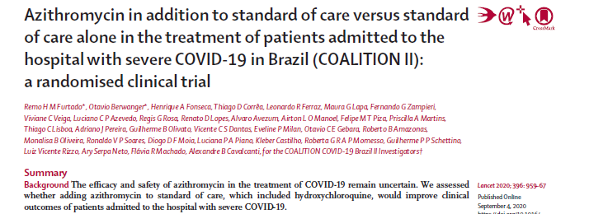
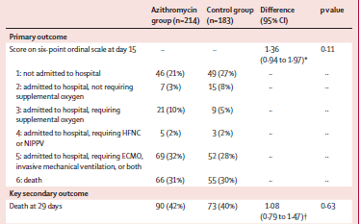
Studiu randomizat, open-label, 57 centre din Brazilia, 447 pacienți spitalizați cu forme severe de COVID-19, randomizați 1:1 (azitro+HCQ; HCQ)
Fără îmbunătățirea rezultatelor clinice
Aceleași concluzii –trialul randomizat COALITION I-forme medii de COVID-19

Slide 101
Date din studii clinice randomizate pentru alți agenți terapeutici(Cont.)
Agent | N | Populație | Comparator | Rezultate
Tocilizumab^{[1,2]} | 129 | Pneumonie moderată sau severă | Standard de îngrijire | Îmbunătățirea ratei de mortalitate sau necesitatea ventilației în ziua 14 cu tocilizumab vs standard de îngrijire
Sarilumab (200 sau 400 mg)^{[3,4]} | 457 | Formă severă sau critică | Placebo | Scăderea CRP: 77% și 79% vs 21% IDMC a recomandat continuarea fazei numai în subgrupul cu forme critice cu sarilumab 400 mg vs placebo
1. https://www.aphp.fr/contenu/tocilizumab-improves-significantly-clinical-outcomes-patients-moderate-or-severe-covid-19 2. NCT04331808. 3. NCT04315298. 4. https://newsroom.regeneron.com/news-releases/news-release-details/regeneron-and-sanofi-provide-update-us-phase-23-adaptive
Slide credit: clinicaloptions.com
Notes:
CRP, C-reactive protein; IDMC, independent data monitoring committee; NS, not significant.

Slide 102
WHO SOLIDARITY Trial: Medicamente antivirale pentru tratamentul pacienților spitalizați cu COVID-19
New
Studiu de fază III, open-label, randomizat, realizat în 405 spitale din 30 de țări
Remdesivir IV QD
Ziua 1 200 mg QD; zilele 2-10 100 mg QD
(n = 2750)
Obiectiv principal :
rata de mortalitate la 28 de zile
Obiective secundare: ventilația și durata spitalizării
Hidroxiclorochină PO*
800 mg la 0, 6, 12 ore; 400 mg BID zilele 2-10
(n = 954)
Adulți cu vârstă
≥ 18 ani; spitalizați cu
COVID-19
(N = 11,266)
Lopinavir/Ritonavir PO
400/100 mg BID zilele 1-14
(n = 1411)
Interferon-β1a SQ†
44 μg on zilele 1, 3 și 6
(n = 2063)
Standard de îngrijire
(n = 4088)
*Dacă se administrează pe sondă nazogastrică, doza de încărcare este 600 mg BID, urmată de 400 mg QD timp de 9 zile.
† Administrat cu LPV/RTV până la 4 iulie 2020 (n = 651). Pacienților cu oxigen cu debit mare, ventilați sau cu ECMO, li s-au administrat 10 μg IV zilnic, timp de 6 zile.
Pan. MedRxiv. 2020;[Preprint]. Note: this publication has not been peer reviewed. NCT04280705.
Notes:
ECMO, extracorporeal membrane oxygenation; LPV, lopinavir; RTV, ritonavir.

Slide 103
WHO SOLIDARITY: 28-Day Mortality for
Patients Treated With Remdesivir or HCQ
New
Remdesivir
Hydroxychloroquine
100
15
100
15
SoC
Hydroxychloroquine
80
10
80
10
Remdesivir
SoC
60
5
60
5
Mortality (%)
Mortality (%)
40
40
0
0
0
7
14
21
28
0
7
14
21
28
20
Rate ratio: 0.95 (95% CI: 0.81-1.11)
P = .50 by log-rank test
20
Rate ratio: 1.19 (95% CI: 0.89-1.59)
P = .23 by log-rank test
0
0
0
7
14
21
28
0
7
14
21
28
Days
Days
Pan. MedRxiv. 2020;[Preprint]. Note: this publication has not been peer reviewed.
Slide credit: clinicaloptions.com
Notes:
SoC, standard of care.

Slide 104
WHO SOLIDARITY: 28-Day Mortality for
Patients Treated With LPV/RTV or Interferon
LPV/RTV
Interferon-β1a
100
15
100
15
Interferon
SoC
80
10
80
10
SoC
60
LPV/RTV
5
60
5
Mortality (%)
Mortality (%)
40
40
0
0
0
7
14
21
28
0
7
14
21
28
20
Rate ratio: 0.1.00 (95% CI: 0.79-1.25)
P = .97 by log-rank test
20
Rate ratio: 1.16 (95% CI: 0.96-1.39)
P = .11 by log-rank test
0
0
0
7
14
21
28
0
7
14
21
28
Days
Days
Pan. MedRxiv. 2020;[Preprint]. Note: this publication has not been peer reviewed.
Slide credit: clinicaloptions.com
Notes:
LPV, lopinavir; RTV, ritonavir; SoC, standard of care.

Slide 105
WHO SOLIDARITY
New
Niciun medicament studiat nu a reușit să îmbunătățească rata mortalității la 28 de zile la nivel global sau în subgrupurile de studiu (în funcție de vârstă, ventilație mecanică, regiunea geografică sau utilizarea corticoterapiei)
Niciun medicament studiat nu a condus la o rată scăzută de ventilație în rândul pacienților care nu erau deja ventilați
Proporția pacienților spitalizați în ziua a 7-a a fost crescută, în mod similar, pentru fiecare medicament studiat vs grupurile placebo
  Având în vedere că ratele de spitalizare crescute au fost similare pentru toate cele 3 medicamente studiate (remdesivir, hidroxiclorochină și LPV/RTV), cercetătorii au concluzionat că niciunul dintre cele 3 medicamente nu a accelerat recuperarea
Pan. MedRxiv. 2020;[Preprint]. Note: this publication has not been peer reviewed. NCT04280705.
Slide credit: clinicaloptions.com
Notes:
HCQ, hydroxychloroquine; LPV, lopinavir; RTV, ritonavir.

Slide 106
FDA EUA-Bamlanivimab pentru tratamentul COVID-19
Updated
New
bamlanivimab este un anticorp monoclonal care este îndreptat în mod specific împotriva proteinei spike a SARS-CoV-2, conceput pentru a bloca atașarea și intrarea virusului în celulele umane
trebuie administrat prin perfuzie IV (700 mg timp de cel puțin 60 de minute); trebuie administrat cât mai curând posibil după testul pozitiv SARS-CoV-2 și în termen de 10 zile de la debutul simptomatologiei
Nu este autorizată utilizarea pentru:
Pacienții spitalizați (beneficiul tratamentului nu a fost observat)
Pacienții care necesită oxigen suplimentar (anticorpii monoclonali pot fi asociați cu rezultate mai slabe la pacienții spitalizați care primesc oxigen cu flux mare sau ventilați mecanic)
Pacienții cu oxigenoterapie cronică pentru comorbidități asociate, independente de COVID-19 și care necesită o creștere a debitului de oxigen inițial datorită COVID-19
“. . . permite utilizarea de urgență a produsului neaprobat bamlanivimab pentru tratamentul formelor ușoare până la moderate de COVID-19, la adulți, la copii și adolescenți cu rezultate pozitive ale testului SARS-CoV-2, cu vârsta ≥ 12 ani și greutate de cel puțin 40 kg, care prezintă un risc ridicat de a progresa spre o formă severă și / sau spitalizare.”
Bamlanivimab EUA Provider Fact Sheet. November 2020.
Notes:
ATP, adenosine triphosphate; ECMO, extracorporeal membrane oxygenation.

Slide 107
BLAZE-1: Impact of Bamlanivimab Treatment on
Viral Load and Hospitalization
New
Ongoing randomized, double-blind, placebo-controlled phase II trial assessing bamlanivimab to treat patients presenting with mild to moderate COVID-19 who had sample collection for SARS-CoV-2 positive test within 3 days prior to infusion
(N = 452)
  Nearly 70% of patients had ≥ 1 risk factor for severe COVID-19 (≥ 65 yrs of age,
  BMI ≥ 35, or 1 relevant comorbidity)
Outcome | Total Bamlanivimab (N = 309) | Bamlanivimab 7000 mg (n = 101) | Bamlanivimab 2800 mg (n = 107) | Bamlanivimab 700 mg (n = 101) | Placebo (n = 143)
Mean Δ in viral load from BL to Day 11, log₁₀ Difference vs placebo (95% CI) | -3.70 -0.22 (-0.60 to -0.15) | -3.38 0.09 (-0.37 to 0.55) | -4.00 -0.53 (-0.98 to -0.08) | -3.67 -0.20 (-0.66 to 0.25) | -3.47 NA
Hospitalization or emergency department visits, n (%) | 5 (1.6) | 2 (2.0) | 2 (1.9) | 1 (1.0) | 9 (6.3)
Chen. NEJM. 2020;[Epub].
Slide credit: clinicaloptions.com
Notes:
BL, baseline; BMI, body mass index.

Slide 108
Pacienți cu risc ridicat, nespitalizați, autorizați să primească Bamlanivimab de către FDA
New
Pacienți cu ≥ 1 din următoarele criterii:
  IMC ≥ 35 kg/m²
  Boală cronică renală sau diabet
  Boli imunosupresoare
  Tratament imunosupresor actual
  Vârstă ≥ 65 ani
Pacienți cu vârstă ≥ 55 ani și ≥ 1 din următoarele:
  Boală cardiovasculară, hipertensiune sau boală pulmonară obstructivă cronică/boală respiratorie cronică
Pacienți cu vârstă între 12-17 ani și ≥ 1 din următoarele:
  IMC ≥ percentila 85 în funcție de vârstă și sex conform cubelor de creștere CDC
  Siclemie
  Boală cardiacă
  Tulburări de neurodezvoltare
  Dependență de disp.medicale (ex. traheostomă, gastrostomă)
  Astm sau alte boli respiratorii cronice care necesită medicație zilnică
Bamlanivimab EUA Provider Fact Sheet. November 2020.
Slide credit: clinicaloptions.com
Notes:
BMI, body mass index; CKD, chronic kidney disease; COPD, chronic obstructive pulmonary disease; CVD, cardiovascular disease.

Slide 109
REGN-COV2 to Treat Nonhospitalized Patients
With COVID-19
New
Randomized, double-blind, placebo-controlled phase II/II trial
Primary endpoints: change in viral load through Day 7 in patients and proportion of patients with at least 1 COVID-19–related medical visit
Average daily change in viral load through Day 7 for combined REGN-COV2 dose groups vs placebo
  Patients with high viral load
  (> 10⁷ copies/mL): -0.68 (P < .0001)
  All patients: -0.36 (P = .0003)
REGN-COV2 reduced COVID-19– related medical visits by 57% through Day 29
  2.8% with REGN-COV2 vs 6.5% with placebo (P = .0065)
REGN-COV2
8 g IV
Patients with laboratory-confirmed COVID-19 treated in outpatient setting
(N = 524)
REGN-COV2
2.4 g IV
Placebo
NCT04425629. https://investor.regeneron.com/news-releases/news-release-details/regenerons-covid-19-outpatient-trial-prospectively-demonstrates/. Press release only, not peer reviewed.
Slide credit: clinicaloptions.com

Slide 110
NIH: Ghiduri de tratament
Updated
Severitatea bolii | Recomandări
Pacient nespitalizat sau spitalizat, dar care nu necesită oxigen suplimentar | Nu se recomandă terapie specifică antivirală sau imunomodulatoare Recomandare împotriva utilizării dexametazonei Date insuficiente pentru a recomanda sau nu remdesivir
Pacient spitalizat, care necesită oxigen suplimentar (dar nu necesită oxigen cu flux mare, ventilație sau ECMO) | Remdesivir 200 mg în ziua 1, apoi 100 mg IV timp de 4 zile sau până la externare Sau Remdesivir (aceeași doză ca mai sus) plus dexametazonă 6 mg IV sau PO până la 10 zile sau până la externare Dacă remdesivir nu poate fi administrat, se poate utiliza doar dexametazona
Severitatea bolii | Recomandări
Pacient spitalizat, care necesită oxigen cu flux mare sau ventilație mecanică non-invazivă* | Remdesivir (aceeași doză ca mai sus) plus dexametazonă 6 mg IV sau PO până la 10 zile sau până la externare Sau Dexametazonă exclusiv (aceeași doză și durată ca mai sus)
Pacient spitalizat, care necesită ventilație mecanică sau ECMO | Dexametazonă 6 mg IV sau PO până la 10 zile sau până la externare Sau (pentru pacienții care au fost recent intubați): Remdesivir (aceeași doză ca mai sus) plus dexametazonă 6 mg IV sau PO până la 10 zile sau până la externare
* Datorită informațiilor limitate, se recomandă administrarea remdesivirului la pacienții spitalizați, care necesită oxigen suplimentar, dar care nu necesită oxigen cu flux mare, ventilație sau ECMO. Din cauza incertitudinii privind beneficiile clinice din acest grup, nu se recomandă administrarea a remdesivirului singur .
NIH COVID-19 Treatment Guidelines. Therapeutic Management of Patients With COVID-19. Last updated October 9, 2020.
Slide credit: clinicaloptions.com
Notes:
BTK, Bruton’s tyrosine kinase; ECMO, extracorporeal membrane oxygenation; IFN, interferon; IL, interleukin; IVIG, intravenous immunoglobin; JAK, Janus kinase; SpO₂, blood oxygen saturation.

Slide 111
NIH Ghiduri: Tratamente COVID-19 în curs de investigații
Antivirale^{[1]}
Terapii imunomodulatoare^{[2]}
Ghid | Tratament
Pacienți spitalizați, care necesită oxigen suplimentar | Remdesivir (5 zile sau până la externare; unii experți recomandă prelungirea până la 10 zile)
Date insuficiente pentru a recomanda sau nu în formele ușoare până la moderate de COVID-19 , care necesită oxigen cu debit mare, ventilație non-invazivă sau mecanică sau ECMO | Remdesivir
Recomandare împotriva | Clorochină în doze mari (600 mg BID pentru 10 zile) (Hidroxi)clorochină la pacienții spitalizați
Recomandare împotriva, cu excepția studiilor clinice | (Hidroxi)clorochină la pacienții nespitalizați Hidroxiclorochină+azitromicină Lopinavir/ritonavir sau alți inhibitori de protează Ivermectin
Ghid | Tratament
Pacienți spitalizați, care necesită oxigen suplimentar sau ventilație mecanică | Dexametazonă (sau un glucocorticoid dacă dexametazona nu este disponibilă)
Recomandare împotriva, dacă nu este necesar oxigen suplimentar | Dexametazonă
Date insuficiente pentru a recomanda sau nu | Inhibitori IL-1 IFN-β pentru forme ușoare până la moderate de COVID-19 Plasmă convalescentă sau Ig SARS-CoV-2
Recomandare împotriva, cu excepția studiilor clinice | Inhibitori IL-6/IL-6R IFN-α/β pentru formele severe sau critice de COVID-19 Inhibitori BTK și JAK IVIG specifice Non-SARS-CoV-2 Celule stem mezenchimale
1. NIH COVID-19 Treatment Guidelines. Potential antiviral drugs under evaluation for the treatment of COVID-19. Last updated August 27, 2020.
2. NIH COVID-19 Treatment Guidelines. Immune-based therapy under evaluation for treatment of COVID-19. Last updated August 27, 2020.
Slide credit: clinicaloptions.com
Notes:
BTK, Bruton’s tyrosine kinase; ECMO, extracorporeal membrane oxygenation; IFN, interferon; IL, interleukin; IVIG, intravenous immunoglobin; JAK, Janus kinase; SpO₂, blood oxygen saturation.

Slide 112
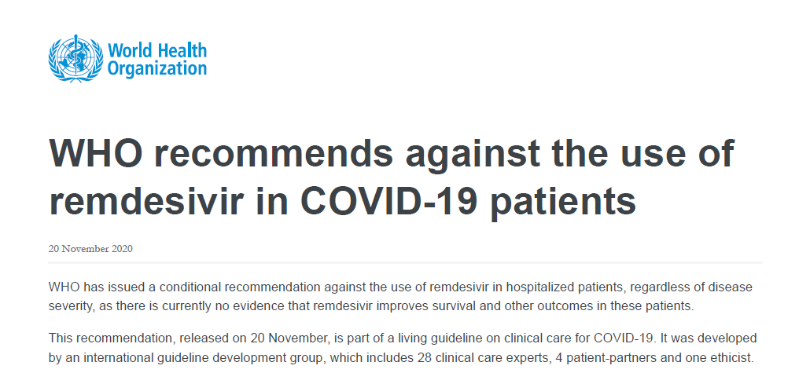

Slide 113
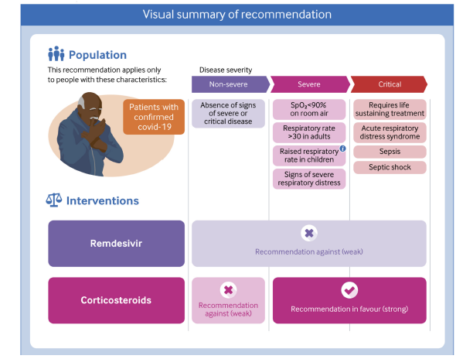

Slide 114
Burden of Thrombosis in Patients With COVID-19
New
Study Country | Design | Population | N | Thromboprophylaxis | Screening | VTE Rate, %
China^{[1]} | Retrospective | ICU | 81 | No | No | 25.0
France^{[2]} | Prospective | ICU | 150 | Yes | No | 11.7*
France^{[3]} | Retrospective | ICU | 26 | Yes | Yes | 69.0
France^{[4]} | Retrospective | ICU | 107 | Yes | No | 20.6†
The Netherlands^{[5]} | Retrospective | ICU | 184 | Yes | No | 27.0
Italy^{[6]} | Retrospective | Inpatient | 388 | Yes | No | 21.0
United Kingdom^{[7]} | Retrospective | ICU | 63 | Yes | No | 27.0
*Pulmonary embolisms in COVID-19 ARDS vs 2.1% in matched non-COVID-19 ARDS. †Pulmonary embolism vs 6.1% in non–COVID-19 ICU patients.
1. Cui. J Thromb Haemost. 2020;18:1421. 2. Helms. Intesive Care Med. 2020;46:1089. 3. Llitjos. J Thromb Haemost. 2020;18:1743. 4. Poissy. Circulation. 2020;142:184. 5. Klok. Throm Res. 2020;191:145. 6. Lodigiani. Thromb Res. 2020;191:9. 7. Thomas. Thromb Res. 2020;191:76.
Slide credit: clinicaloptions.com
Notes:
ARDS, acute respiratory distress syndrome; VTE, venous thromboembolism.

Slide 115
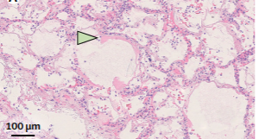
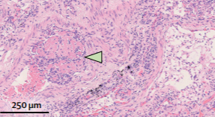
Leziuni pulmonare în COVID-19 evidențiate la autopsie
New
Studiu prospectiv pentru a compara rezultatele clinice cu datele autopsiei(N = 12)^{[1]}
  7/12 pacienți au prezentat tromboză venoasă profundă
  4/7 au murit din cauza emboliei pulmonare
Leziuni alveolare^{[2]}
Microtrombi^{[2]}
1. Wichmann. Ann Intern Med. 2020;173:268. 2. Carsana. Lancet Infect Dis. 2020;20:1135.
Slide credit: clinicaloptions.com
Notes:
DVT, deep venous thrombosis; PE, pulmonary embolism.

Slide 116
Predictori ai trombozei în COVID-19
New
Valoarea medie | Fără complicații trombotice sau hemoragice (n = 347) | Complicații trombocite (n = 38) | Valoarea P
D-dimeri, ng/mL Inițial Minim Maxim | 891 760 1377 | 1538 1336 4001 | .0002 .0006 < .0001
Fibrinogen, mg/dL Inițial Minim Maxim | 579 549 662 | 696 669 828 | .0045 .0028 .0001
CRP, mg/L Inițial Minim Maxim | 63.3 35.4 130.3 | 124.7 94.2 277.7 | .0011 < .0001 < .0001
Valoarea medie | Fără complicații trombotice sau hemoragice (n = 347) | Complicații trombocite (n = 38) | Valoarea P
VSH, mm/h Inițial Minim Maxim | 38 36 56 | 47 43 91 | .020 .079 .0077
Feritină, μg/L Inițial Minim Maxim | 504 453 707 | 825 750 1182 | .015 .0056 .0020
Al-Samkari. Blood. 2020;136:489.
Notes:
CRP, C-reactive protein; ESR, erythrocyte sedimentation rate.

Slide 117
Endotelita
New
Considerată caracteristica centrală a fiziopatologiei^{[1]}
SARS-CoV-2 se leagă de celulele gazdă prin receptorul ACE2^{[1,2]}
Densitate mare a receptorilor ACE2 la nivelul celulelor endoteliale^{[1,2]}
Endotelita și incluziunile virale în celulele endoteliale au fost raportate în autopsii COVID-19^{[2]}
1. Ackermann. NEJM. 2020;383:120. 2. Varga. Lancet. 2020;395:1417.
Notes:
ACE2, angiotensin-converting enzyme 2.

Slide 118
Terapia anticoagulantă la pacienții cu forme severe de COVID-19 și coagulopatie
New
Mortalitatea la 28 de zile stratificată prin scorul coagulopatiei induse de sepsis (SIC)*
și nivelul D-Dimerilor†
Studiu retrospectiv, monocentric, în Wuhan, China,care a comparat mortalitatea la 28 de zile în formele severe COVID-19 la pacienții care au primit profilaxie cu heparină cu greutate moleculară mică ≥ 7 zile vs cei care nu au primit heparină sau au primit heparină < 7 zile (N = 449)
  Formă severă COVID-19: FR ≥ 30 respirații/min, SaO₂ ≤ 93% în repaus sau raport PaO₂/FiO₂ ≤ 300 mm Hg
  Nu s-au observat diferențe în ceea ce privește mortalitatea la 28 de zile între cei care au primit heparină și cei care nu au primit (30.3% vs 29.7%; P = .910)
80
Pacienți la care s-a utilizat heparina
70
P = .029
Pacienți la care nu s-a utilizat heparina(n = 350)
60
P = .011
P = .017
50
40
Mortalitate (%)
30
20
10
0
SIC ≥ 4
SIC < 4
D-Dimer ≤ 1 x ULN
D-Dimer > 4 x ULN
D-Dimer > 1 x ULN
D-Dimer > 2 x ULN
D-Dimer > 3 x ULN
D-Dimer > 5 x ULN
D-Dimer > 6 x ULN
D-Dimer > 8 x ULN
*scorul SIC includes TP, număr trombocite și SOFA. †ULN = 0.5 μg/mL
Tang. J Thromb Haemost. 2020;18:1094.
Notes:
FiO₂, fraction of inspired oxygen; PaO₂, partial pressure of oxygen; RR, respiratory rate; SaO₂, arterial oxygen saturation; SIC, sepsis-induced coagulopathy; SOC, standard of care; SOFA, sequential organ failure assessment; ULN, upper limit of normal.

Slide 119
Doză terapeutică tratament anticoagulant și supraviețuirea la pacienții spitalizați cu COVID-19
New
Durata mai lungă a tratamentului anticoagulant în doză terapeutică s-a asociat cu risc redus de mortalitate (aHR*: 0.86/day; 95% CI: 0.82-0.89; P < .001)
Studiu retrospectiv, monocentric, la Mount Sinai Health System, New York, a comparat supraviețuirea la pacienții spitalizați cu COVID-19, care au primit doze terapeutice tratament anticoagulant vs cei care au primit doze profilactice sau care nu au primit tratament anticoagulant, 14 Martie – 11 Aprilie 2020 (N = 2773)
  Mediana duratei de spitalizare:
  5 zile
  Mediana duratei tratamentului anticoagulant:
  3 zile
Rezultate | AC doză terap. (n = 786) | Fără AC doză terap. (n = 1987)
Mortalitatea în spital, % | 22.5 | 22.8
Mediana duratei de timp până la vindecare, zile | 21 | 14
Ventilație mecanică, % Mortalitatea în spital% Mediana duratei de timp până la vindecare, zile | 29.8 29.1 21 | 8.1† 62.7 9
Sângerare majoră, % | 3 | 1.9
*Ajustată în funcție de vârstă, sex, etnie, IMC, istoric de hipertensiune, insuficiență cardiacă, fibrilație atrială, diabet tip II, tratament anticoagulant înaintea spitalizării, data internării. † P <.001
Paranjpe. JACC. 2020;76:122.
Notes:
aHR, adjusted HR; BMI, body mass index; TDAC, treatment dose anticoagulation.

Slide 120
Prophylactic Dose vs Therapeutic Dose
Anticoagulation in COVID-19
New
Retrospective, 2-center, cohort study compared in-hospital mortality with prophylactic dose vs therapeutic dose AC with heparin or low-molecular-weight heparin upon admission in COVID-19 patients, April 1-25, 2020 (N = 374)
  Excluded therapeutic AC for thrombotic indication; prophylactic AC group received only prophylactic dosing for whole inpatient duration
Outcome | Prophylactic Dose AC (n = 299) | Therapeutic Dose AC (n = 75)
In-hospital mortality, % | 14.4 | 38.7
Crude risk ratio (95% CI) P value | 2.7 (1.8-4.0) < .001
Adjusted risk ratio* (95% CI) P value | 2.3 (1.0-4.9) .04
*Logistical model included AC dosage, age, ethnicity, diabetes, history of heart disease or cancer, hyperlipidemia, intensive care, peak CRP, mechanical ventilation, and antibiotic use.
Motta. medRxiv. 2020;[Preprint]. Note: This study has not been peer reviewed.
Slide credit: clinicaloptions.com
Notes:
AC, anticoagulation; CRP, C-reactive protein.

Slide 121
Ghiduri privind tromboprofilaxia
New
Recomandări*
NIH^{[1]} | ASH^{[2]}
Adulții spitalizați cu COVID-19 ar trebui să primească profilaxie TEV Terapia anticoagulantă sau antiagregantă nu trebuie utilizată pentru prevenirea trombozei arteriale în afara îngrijirii standard la pacienții fără COVID-19 Date insuficiente în prezent pentru a recomanda sau contraindica utilizarea tromboliticelor sau creșterea dozelor de anticoagulant pentru profilaxia TEV la pacienții spitalizați cu COVID-19 Pacienții spitalizați nu ar trebui să fie externați în mod obișnuit cu profilaxie TEV (profilaxia extinsă TEV poate fi luată în considerare la pacienții cu risc scăzut de sângerare și risc ridicat de TEV) | Toți adulții spitalizați cu COVID-19 ar trebui să primească tromboprofilaxie cu heparină cu greutate moleculară mică față de heparină nefracționată, cu excepția cazului în care riscul de sângerare depășește riscul de tromboză Fondaparina este recomandată în cazul trombocitopeniei induse de heparină La pacienții la care terapia anticoagulantă este contraindicată sau indisponibilă, utilizați tromboprofilaxie mecanică (de exemplu, dispozitive pneumatice de compresie) Încurajați participarea la studiile clinice, mai degrabă decât utilizarea empirică a dozei terapeutice de heparină la pacienții cu COVID-19 fără alte indicații pentru anticoagulare
*Additional recommendations available from the International Society on Thrombosis and Haemostasis^{[3]}, and CHEST.^{[4]}
1. NIH. COVID-19 Treatment Guidelines. Updated: May 12, 2020. 2. American Society of Hematology. COVID-19 and VTE/ Anticoagulation: Frequently Asked Questions. 3. Spyropoulos. J Thromb Haemost. 2020;18:1859. 4. Moores. Chest. 2020;158:1143.
Slide credit: clinicaloptions.com
Notes:
ASH, American Society of Hematology; NIH, National Institutes of Health; SoC, standard of care; VTE, venous thromboembolism.

Slide 122
CDC: COVID-19 și pacienții imunocompromiși
“Mai multe afecțiuni și tratamente pot determina ca o persoană să devină imunocompromisă sau să aiba un sistem imunitar slăbit”
  Transplant de organe, transplant de măduvă osoasă, deficiențe imune, infecția cu HIV cu număr scăzut de limfocite CD4 sau fără tratament, utilizarea prelungită a corticoterapiei sau a altor medicamente ce determină scăderea imunității
Un sistem imunitar slăbit poate crește riscul instalării formelor severe de COVID-19
Riscul pacienților cu infecție cu HIV, bine controlată terapeutic, de a dezvolta forme severe de COVID-19, este minim
CDC. People with certain medical conditions. Updated September 11, 2020.
https://www.cdc.gov/coronavirus/2019-ncov/need-extra-precautions/people-with-medical-conditions.html
Slide credit: clinicaloptions.com

Slide 123
COVID-19 în sarcină
Simptomatologie COVID-19 similară în rândul femeilor însărcinate și celor care nu sunt însărcinate
Datele din revizuirea sistematică a studiilor până la 29 aprilie 2020 au sugerat că femeile însărcinate au prezentat o evoluție similară cu cea a femeilor care nu erau însărcinate^{[1]}
Cu toate acestea, mai multe studii recente au demonstrat o rată mai crescută a spitalizărilor, îngrijirilor de terapie intensivă și a ventilației mecanice, dar nu și a mortalității, în rândul femeilor însărcinate vs grupurile de control ce au inclus femei de aceeași vârstă, care nu erau însărcinate^{[2-4]}
Rezultate % (95% CI) | Total (N = 538*)
Formă severă | 15.3 (11.1-20.8)
Formă critică | 1.4 (0.5-4.1)
Admitere în TI | 3.0 (1.6-5.9)
*China, n = 420; US, n = 76; Europe, n = 42.
1. Huntley. Obstet Gynecol. 2020;136:303. 2. Ellington. MMWR. 2020;69:769.
3. Badr. Am J Obstet Gynecol. 2020;[Epub]. 4. Blitz. Am J Obstet Gynecol. 2020;223:290.

Slide 124
COVID-19 și sarcina (SUA-N=91.412)
New
Evaluarea incidenței spitalizării și a ventilației în rândul femeilor însărcinate vs femeile care nu erau însărcinate, la vârstă fertilă, cu infecție cu SARS-CoV-2 confirmată în SUA 22 ianuarie-07 iunie 2020 (N = 91.412)
Caracteristici, n (%) | Gravide (n = 8207) | Femei care nu erau gravide (n = 83,205)
Vârstă, ani 15-24 25-34 35-44 | 1921 (23.4) 4469 (54.4) 1817 (22.1) | 19,557 (23.5) 31,818 (38.2) 31,830 (38.3)
Simptomatice | 5199 (97.1) | 72,549 (96.9)
Simptome Tuse Febră Mialgii Frisoane Cefalee Dispnee | 1799 (51.8) 1190 (34.3) 1323 (38.1) 989 (28.5) 1409 (40.6) 1045 (30.1) | 23,554 (53.7) 18,474 (42.1) 20,693 (47.2) 15,630 (35.6) 22,899 (52.2) 13,292 (30.3)
Caracteristici, n (%) | Gravide (n = 8207) | Femei care nu erau gravide (n = 83,205)
Simptome Odinofagie Diaree Greață/vărsături Anosmie/Ageuzie | 942 (27.1) 497 (14.3) 682 (19.6) 587 (16.9) | 13,681 (31.2) 10,113 (23.1) 6,795 (15.5) 7,262 (16.6)
Comorbidități Diabet zaharat Boală pulmonară cronică Boală cardiovasculară Boală renală cronică Boală cronică hepatică Imunodepresie | 1878 (22.9) 288 (15.3) 409 (21.8) 262 (14.0) 12 (0.6) 8 (0.4) 66 (3.5) | 29,142 (35.0) 1866 (6.4) 3006 (10.3) 2082 (7.1) 266 (0.9) 141 (0.5) 811 (2.8)
Ellington. MMWR. 2020;69:769.

Slide 125
COVID-19 și sarcina (SUA-N=91.412)
New
Increased rates of hospitalization, ICU care, and mechanical ventilation, but no increase in symptomatic disease or mortality
  Indication for hospitalization not recorded (may have tested positive during hospitalization for labor and delivery)
Outcome, n (%) | Pregnant (n = 8207) | Nonpregnant (n = 83,205) | Crude Risk Ratio (95% CI) | Adjusted Risk Ratio* (95% CI)
Hospitalization† | 2587 (31.5) | 4840 (5.8) | 5.4 (5.2-5.7) | 5.4 (5.1-5.6)
ICU admission‡ | 120 (1.5) | 757 (0.9) | 1.6 (1.3-1.9) | 1.5 (1.2-1.8)
Mechanical ventilation§ | 42 (0.5) | 225 (0.3) | 1.9 (1.4-2.6) | 1.7 (1.2-2.4)
Death^{ǁ} | 16 (0.2) | 208 (0.2) | 0.8 (0.5-1.3) | 0.9 (0.5-1.5)
*Adjusted for age as continuous variable, yes/no for presence of underlying conditions, categorical race/ethnicity variable; nonpregnant women are the reference group. †Missing information for 1539 (18%) pregnant women and 9744 (12%) nonpregnant women, who were assumed to have not been hospitalized. ‡Missing information for 6079 (74%) pregnant women and 58,888 (71%) nonpregnant women, who were assumed to have not been admitted to ICU. §Missing information for 6351 (77%) pregnant women and 63,893 (77%) nonpregnant women, who were assumed to have not required mechanical ventilation. ^{ǁ}Missing information for 3819 (47%) pregnant women and 17,420 (21%) nonpregnant women, who were assumed to have survived.
Ellington. MMWR. 2020;69:769.
Slide credit: clinicaloptions.com

Slide 126
Nașterea prematură și nașterea prin cezariană
Review 538 cazuri de COVID-19
(420 în China)^{[1]}
  20% au născut înainte de 37 de săptămâni;
  85% au născut prin operație cezariană;
Studiu de cohortă, prospectiv, a 241 femei SARS-CoV-2+, în spitalele din New York^{[2]}
  61.4% asimptomatice
  (31% ulterior simptomatice); 14.6% nașteri premature
  Naștere prin cezariană: 41.5% din tot grupul studiat, 52.4% cu formă severă, 91.7% din pacientele cu formă critică
Femeile însărcinate, cu forme severe de COVID-19, par să aibă un risc crescut de naștere prematură și prin cezariană
Febra și hipoxemia: factori de risc cunoscuți pentru travaliul prematur și ruptura prematură a membranelor
Nașterea prematură prin operație cezariană – pentru îmbunătățirea statusului respirator matern
1. Huntley. Obstet Gynecol. 2020;136:303. 2. Khoury. Obstet Gynecol. 2020;136:273.
Notes:
CD, cesarean delivery; PPROM, preterm premature rupture of the membranes.

Slide 127
Pregnancy Outcomes in COVID-19–Positive Pregnant Women Receiving Compassionate Use Remdesivir
New
Compassionate use of remdesivir among pregnant women hospitalized for COVID-19 Mar 21, 2020, to May 20, 2020 (N = 86)
Among 45 deliveries, CD rate was higher among women who received remdesivir postpartum vs during pregnancy
Total RDV Use
RDV Use During Pregnancy
RDV Use Postpartum
89
95
82
86
83
73
69
63
Deliveries (%)
58
42
26
45
19
45
37
45
32
37
19
26
17
19
18
26
18
19
15
18
12
19
Pregnant
Postpartum
CD
Emergent
CD
CD
Emergent
CD
Extremely
Premature*
CD
Emergent
CD
Extremely
Premature*
Time of RDV Use
*24-32 wks of gestation.
Burwick. IAS COVID-19 2020. Abstr 11694. Reproduced with permission.
Slide credit: clinicaloptions.com
Notes:
CD, cesarean delivery; RDV, remdesivir.

Slide 128
Transmiterea materno-fetală a infecției cu SARS-CoV-2 și infecțiile neonatale
Este necesară clasificarea bazată pe momentul transmiterii infecției (in utero sau congenital, intrapartum, postpartum); există mai multe clasificări propuse
Infecțiile congenitale și intrapartum sunt rare
Rezultate favorabile la nou-născuți; evaluarea poate fi complicată de riscul de prematuritate
Studiu de cohortă, prospectiv, a 245 nou-născuți vii din 241 mame SARS-CoV-2+ , în spitale din New York^{[1]}
  30 % au necesitate resuscitare, 25,7% au fost admiși în Terapie Intensivă (în special din cauza prematurității), 62,4% spitalizați ≤ 2 zile
  230/236 (97,5%) – RT-PCR SARS-CoV-2-rezultat negativ
  Ratele de avort spontan, făt mort, IUGR – necunoscute, dar au fost relatate 2 cazuri (0,8%) din această categorie
1. Khoury. Obstet Gynecol. 2020;136:273.
Slide credit: clinicaloptions.com
Notes:
IUGR, intrauterine growth restriction; RT-PCR, reverse transcriptase polymerase chain reaction.

Slide 129
Managementul formelor simptomatice de COVID-19 în sarcină
Terapie potențială | Considerații
Remdesivir | Studiul PALM pentru Ebola a inclus femei însărcinate (6.1%) Disponibil pentru femeile însărcinate cu forme severe de COVID-19 prin FDA EUA
Hidroxiclorochină ± azitromicină | Utilizate cu alte indicații în sarcină; datele nu susțin eficacitatea în COVID-19
Corticoterapie sistemică | Utilizarea betametazonei prenatal pentru maturitatea pulmonară fetală dacă se suspicionează travaliul prematur, conform indicațiilor standard Dexametazona poate fi luată în considerare în formele severe de COVID-19 cu hipoxemie După utilizarea inițială a dexametazonei, prednisonul sau betametazona pot fi substituenți favorabili
Alte imunomodulatoare și plasma convalescentă | Ar trebui utilizate numai în studiile clinice care permit înrolarea femeilor însărcinate
Alte considerații | Controlul febrei (acetaminofen) și profilaxia TEV Majoritatea studiilor clinice în COVID-19 exclud femeile însărcinate
Mulangu. NEJM. 2019;381:2293. Favilli. J Matern Fetal Neonatal Med. 2020:1. IDSA. COVID-19 guidelines. Barbieri. COVID-19 Obstetric Practice Recommendations. NEJM. Journal Watch. ACOG. Assessment and Treatment of Pregnant Women With Suspected or Confirmed Influenza.
Notes:
EUA, emergency use authorization; PTL, preterm labor; MFM, maternal–fetal medicine; VTE, venous thromboembolism.

Slide 130
Compassionate Use of Remdesivir in Pregnant
Women With Severe COVID-19
Patients With Lab Abnormality, n (%) | All (N = 86) | Pregnant (n = 67) | Postpartum (n = 19)
Any grade 3/4 | 15 (17) | 12 (18) | 3 (16)
ALT Grade 1 Grade 2 Grade 3 Grade 4 | n = 81 13 (16) 9 (11) 7 (9) 0 | n = 64 10 (16) 8 (13) 6 (9) 0 | n = 17 3 (18) 1 (6) 1 (6) 0
AST Grade 1 Grade 2 Grade 3 Grade 4 | n = 79 16 (20) 14 (18) 4 (5) 0 | n = 62 10 (16) 12 (19) 3 (5) 0 | n = 17 6 (35) 2 (12) 1 (6) 0
Patients With Lab Abnormality, n (%) | All (N = 86) | Pregnant (n = 67) | Postpartum (n = 19)
Creatinine Grade 1 Grade 2 Grade 3 Grade 4 | n = 83 4 (5) 7 (8) 3 (4) 3 (4) | n = 65 2 (3) 5 (8) 1 (2) 3 (5) | n = 18 2 (11) 2 (11) 2 (11) 0
Burwick. IAS COVID-19 2020. Abstr 11694.
Slide credit: clinicaloptions.com
Notes:
ALT, alanine aminotransferase; AST, aspartate aminotransferase.

Slide 131
NIH: Considerații speciale pentru COVID-19 la copii
New
Datele privind severitatea bolii și patogeneza infecției cu SARS-CoV-2 la copii sunt limitate
Mai multe studii epidemiologice sugerează că infecția acută se manifestă mai puțin sever la copii față de adulți
  Datele CDC arată rate de spitalizare mai mici la copii vs adulți
  Cazurile severe sunt asociate cu vârsta mai mică și condiții patologice preexistente
  Au fost raportate cazuri de COVID-19 la copii, ce au necesitat Terapie Intensivă
Sindromul inflamator multisistemic a fost raportat la copii(MIS-C)
“Pe baza datelor preliminare ale studiilor clinice, agentul antiviral remdesivir este recomandat pentru tratamentul COVID-19 la pacienții spitalizați cu boală severă * (a se vedea Remdesivir pentru informații detaliate). De remarcat, remdesivirul nu a fost evaluat în studiile clinice care includ copii cu COVID-19. Remdesivir este disponibil pentru copii printr-o Autorizație de Utilizare de Urgență a FDA.”
“Pentru alți agenți descriși în ghiduri, nu există date suficiente pentru a recomanda sau nu utilizarea unor antivirale sau agenți imunomodulatori specifici pentru tratamentul COVID-19 la copii și adolescenți..”
*Severă definită ca SpO₂ ≤ 94% în aerul ambiental, necesitând oxigen suplimentar, ventilație mecanică sau ECMO.
NIH COVID-19 Treatment Guidelines. Last updated June 11, 2020. www.covid19treatmentguidelines.nih.gov.
Slide credit: clinicaloptions.com
Notes:
ECMO, extracorporeal membrane oxygenation; SpO₂, oxygen saturation.

Slide 132
CDC Definiție de caz:
Sindrom inflamator multisistemic la copii
Persoană cu vârsta <21 ani care prezintă febră, * analize de laborator ce sugerează inflamația† și dovezi clinice ale unei boli severe care necesită spitalizare cu implicarea a ≥ 2 sisteme (cardiac, renal, respirator, hematologic, gastro-intestinal, dermatologic sau neurologic)
Și:
Și 1 din următoarele:
Fără diagnostice alternative plauzibile
Expunerea la un caz COVID-19 suspect sau confirmat în decurs de 4 săptămâni anterior debutului simptomatologiei
Infecție recentă cu SARS-CoV-2 dovedită prin RT-PCR, serologie sau test antigen
*Febră ≥ 38°C pentru ≥ 24 ore sau febră persistentă ≥ 24 ore.
† Inclusiv, dar fără a se limita la CRP crescută, VSH, fibrinogen, procalcitonină, D-dimeri, feritină, LDH sau IL-6, număr neutrofile crescute; număr limfocite redus și albumină scăzută.
CDC. Multisystem Inflammatory Syndrome in Children (MIS-C). Last reviewed August 28, 2020. https://www.cdc.gov/mis-c/hcp/
Slide credit: clinicaloptions.com
Notes:
CRP, C-reactive protein; ESR, erythrocyte sedimentation rate; LDH, lactic acid dehydrogenase; RT, reverse transcriptase.

Slide 133
CDC: Evaluarea și managementul sindromului inflamator multisistemic la copii
Updated
New
Prezentarea clinică variază, dar include, de obicei, febră persistentă, dureri abdominale, vărsături, diaree, erupții cutanate, leziuni cutaneo-mucoase, markeri inflamatori crescuți și markeri ce indică leziuni cardiace
Teste de laborator/Evaluări
Markeri de inflamație: CRP, VSH, fibrinogen, procalcitonină, D-dimeri, feritină, LDH, IL-6, neutrofile, limfocite, albumină
Detecție SARS-CoV-2 prin RT-PCR sau test antigen
Se recomandă efectuarea serologiei SARS-CoV-2, chiar și în prezența unui test RT-PCR pozitiv sau antigen; orice test serologic trebuie efectuat înainte de administrarea IVIG sau a tratamentelor cu anticorpi
Ecocardiografie și electrocardiogramă
Enzime cardiace sau troponină
Peptidul natriuretic de tip B (BNP) sau NT-proBNP
Management*
Terapie suportivă: terapie cu fluide, suport inotrop, suport respirator și ECMO dacă este necesar
IVIG și steroizi
Aspirină
Antibiotice
Profilaxie antitrombotică
*nu sunt studii care să compare eficacitatea opțiunilor terapeutice. Asademia Americană de pediatrie și Colegiul American de Reumatologie au publicat ghiduri pentru managementul MIS-C.
CDC. Multisystem Inflammatory Syndrome in Children (MIS-C). Last reviewed August 28, 2020. https://www.cdc.gov/mis-c/hcp/
Slide credit: clinicaloptions.com
Notes:
AAP, American Academy of Pediatrics; ACR, American College of Rheumatology; CRP, C-reactive protein; ECMO, extracorporeal membrane oxygenation; ESR, erythrocyte sedimentation rate; IVIG, intravenous immunoglobulin; LDH, lactic acid dehydrogenase; RT, reverse transcriptase.

Slide 134
Sindromul inflamator multisistemic la copii și adolescenți în SUA
New
Studiu pentru sindromul inflamator sistemic la copii în perioada 15 martie - 20 mai 2020, în Centrele de Pediatrie din 26 de state americane (N = 186)
Caracteristici, n (%) | Toți (N = 186)
Anterior sănătoși | 135 (73)
Nr de sisteme implicate 2 3 ≥ 4 | 18 (10) 36 (19) 132 (71)
Rezultate Încă spitalizați* Externați Decedați | 52 (28) 130 (70) 4 (2)
Caracteristici, n (%) | Toți (N = 186)
Sisteme implicate Gastrointestinal Cardiovascular Hematologic/trombotic Cutaneo-mucos Respirator Musculo-scheletal Renal Neurologic | 171 (92) 149 (80) 142 (76) 137 (74) 131 (70) 43 (23) 15 (8) 12 (6)
*Începând cu 20 mai 2020.
Feldstein. NEJM. 2020;383:334.
Slide credit: clinicaloptions.com
Notes:
MIS-C, multisystem inflammatory syndrome in children.

Slide 135
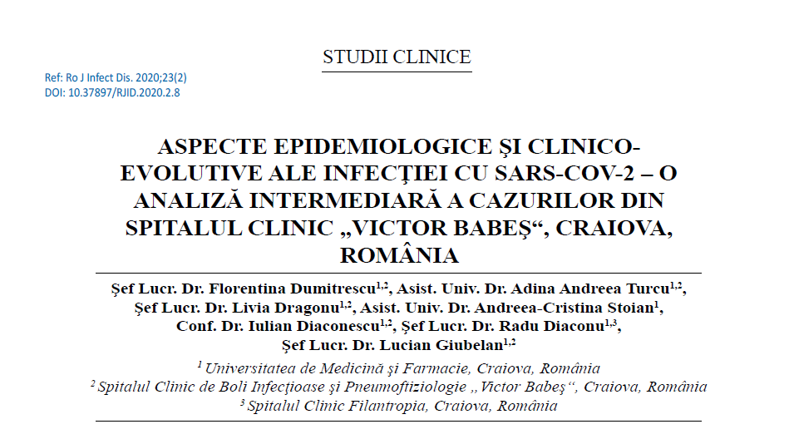

Slide 136
Material și metode
studiu retrospectiv, cu analiza datelor consemnate în documentele medicale pentru pacienții spitalizați cu COVID-19, în perioada 01.03.2020-31.05.2020.
au fost evaluate datele demografice, epidemiologice, datele clinice, parametrii biologici și rezultatele investigațiilor și consulturilor paraclinice
confirmarea infecției cu SARS- CoV-2 s-a efectuat prin RT-PCR din exudatul nazo-faringian, iar externarea pacienților vindecați s-a efectuat după obținerea a două rezultate RT-PCR SARS-CoV-2 consecutive negative (recoltate la interval de minim 24 ore), conform recomandărilor INSP de la acel moment.
Obiective
evaluarea aspectelor epidemiologice și clinico-evolutive ale cazurilor de COVID-19 spitalizate la Spitalul Clinic de Boli Infecțioase și Pneumoftiziologie “Victor Babeș” din Craiova, România

Slide 137
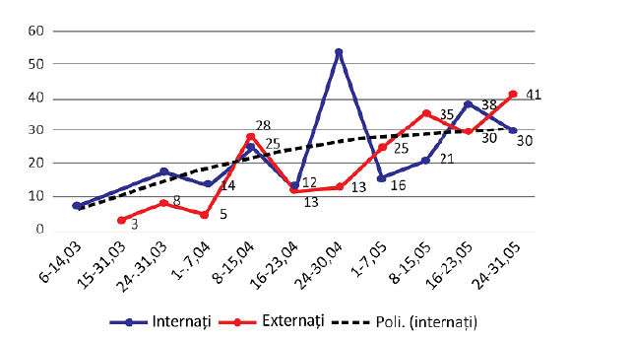
Rezultate
Lotul studiat a cuprins 245 de pacienți internați cu COVID-19 în perioada 01.03.-31.05.2020, la Spitalul Clinic de Boli Infecțioase și Pneumoftiziologie “Victor Babeș” din Craiova. Cele mai multe cazuri au fost internate în săptămâna 24-30 aprilie 2020

Slide 138
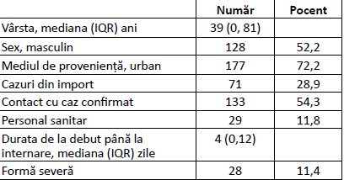
Rezultate

Slide 139
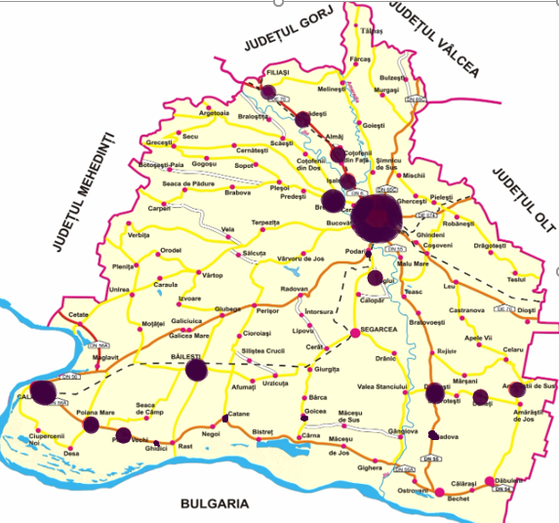
Rezultate
Au fost spitalizați 213 pacienți din județul Dolj și 23 din județele limitrofe ( 10-Olt, 6-Gorj, 11- Mehedinți, 5- Vâlcea); numărul cel mai mare de pacienți din judetul Dolj a fost înregistrat în zona urbană Craiova - 137 cazuri

Slide 140
Rezultate
133 pacienți (54,3%) au avut contact cu caz confirmat
cazurile de import au reprezentat 28,9% din lot, cele mai multe fiind asociate cu istoric recent de călătorie în Italia (28), Anglia (22), Spania (5)
au fost identificate 3 focare familiale cu număr mare de cazuri -20, 13, respectiv 9 persoane și un focar colectiv-28 jandarmi;
s-au înregistrat 29 cazuri (11,8%) la cadre medicale (2 medici, 19 asistente, 8 infirmiere)

Slide 141
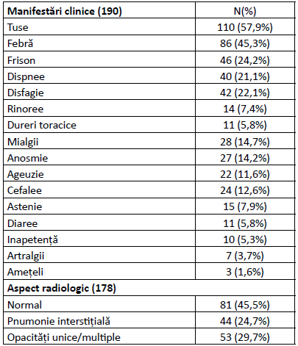
Rezultate
cele mai frecvente comorbidități au fost cardio-vasculare: 81 pacienți (33,1%) -hipertensiune arterială (HTA), 43 (17,6%)-alte suferințe cardio-vasculare
obezitatea- 44 cazuri (17,9%)
diabet zaharat -32 pacienți (13,1%)
s-au înregistrat 8 cazuri la pacienți cu neoplazii.

Slide 142
Rezultate
Au primit medicație cu acțiune antivirală 176 pacienți (71,8%):
70 cazuri -lopinavir/ritonavir (LPV/r)+ hidroxicloroquină (HCQ),
53 cazuri-LPV/r
50 cazuri-HCQ
3 cazuri HCQ+darunavir/cobicistat;
6 pacienți au fost tratați și cu tocilizumab
18 cazuri au necesitat corticoterapie

Slide 143
Rezultate
Au predominat formele ușoare de boală – 117 cazuri (47,8%)
formele medii -45 cazuri (18,4%) și severe -28 cazuri (11,4%)
55 de pacienți (22,4%) au fost asimptomatici
Copiii au prezentat forme ușoare de boală, formele severe fiind întâlnite la pacienți vârstnici, cu comorbidități.
Au necesitat internare în terapie intensivă 31 de pacienți, 10 fiind intubați orotraheal și ventilați mecanic; suplimet de oxigen pe mască sau ventilație mecanică non-invazivă au necesitat alți 25 de pacienți.

Slide 144
Rezultate
la finalul perioadei de studiu erau externați 202 pacienți: 192 vindecați (78,4%), 10 decese (4,1%); 43 de pacienți erau încă spitalizați.
durata de spitalizare pentru cazurile vindecate a fost de 13,5 zile (8; 35), cu o mediana de 12 zile (8; 23) pentru cazurile asimptomatice, 15 zile ( 8; 29) pentru cazurile ușoare, 15 zile (8; 35) pentru cazurile medii și 19,5 zile (9; 26) pentru cazurile severe.
decesele au fost asociate cu vârsta peste 60 de ani (p˂0.0001), HTA (p=0.01) și DZ (p=0.002).

Slide 145
În loc de concluzii...
La 15 septembrie (total=2028):
203 internați ( 8 în TI)
1794 externați vindecați
43 transferați
663 externați la cerere
168 externați nevindecați
31 decese
La 12 octombrie (total=3166):
266 internați ( 10 în TI)
2857 externați vindecați
63 transferați
1351 externați la cerere
214 externați nevindecați
43 decese
La 18 decembrie 2020- total =4901 pacienți (10 în TI), 2159 externați vindecați, 108 transferați, 2057 externați la cerere, 384 externați nevindecați, 71 decese
236 pacienți în terapie intensivă de la începutul pandemiei!

Slide 146
Pandemia cu SARS Co-V2
La 31 martie 2021
123.636.852 cazuri confirmate COVID-19,
- 73.121.057s-au vindecat
2.721.891decese
în România, la 01 aprilie 2021
- 958.918 cazuri de persoane infectate cu noul coronavirus (CO
- 856.405 pacienți au fost declarați vindecați.
23.674 decese
vaccinați în lume (doze vaccin) – 547.727.346
în România-1.073.987 persoane imunizate (3.145.907 doze)

